Slide 1



STRANDS DECIDER / v9 · 适用场景 / 模型路由 / vLLM / 成本 · 52 页
让小模型做好高频决策
Strands Decider × Jev × GPT：支付、模型路由、并发性能与部署成本
01
02
03
理解模型
观察证据
决定下一步
为什么输出候选答案？
三种实现有何差异？
公开基准 + 四个支付场景
速度、选择、实际执行
如何优化 Decider？
哪些任务交给哪类模型？
模型原理 → 业务决策 → 模型路由 → vLLM 性能 → 成本与选型 · 2026.10.13
原理与支付 → 模型路由 → 质量优化 → vLLM 性能 → 成本与选型
01 / 52
Notes:
沿用v6模型目的、原理、应用、实测、优化、结论主线。新增Jev实测与JevBench对照，以最新同批次截图替换双模型演示主体。
项目实测来源：docs/presentations/v8/live-observations.json；采集开始 2026-10-12T07:05:58.642648+00:00。API 20261012-triple1 / 前端 triple1，us-east-1。优化流程4场景×5步×3模型=60次真实调用，全部成功。先各调用三模型一次预热，3次预热不计入60次正式测试；CloudWatch逐请求时间窗匹配正式20次Jev调用，均无Init Duration，且复用预热请求的Lambda环境。未从原始计时中减去任何估算值。这只验证自有Lambda代理未冷启动，不验证上游Jev基础设施状态。独立USDC闭环复用v7保存的18次真实决策与截图，不混入固定输入60次统计。Decider v19 / EC2 g6.xlarge NVIDIA L4常驻；Jev实际版本1.13.0；Bedrock us.openai.gpt-6.1-sol，reasoning low，仅返回候选ID JSON。每步三侧业务payload完全一致；GPT适配另加输出格式要求。每步计时backend_total_ms含通信、后端处理与排队；三模型并发调用，各列累计时间不能相加作为浏览器总经过时间。演示参考由开发者定义；参考一致不等于通用准确率。业务为模拟，客服回复来自应用模板；未连接链上或执行真实资金交易。当前README与PPT采用同一预热测试数据，原始批次在历史目录保留。
公开基准：https://benchmarkheaven.com/jev-models/api，快照 2026-10-12T06:19:54.407105+00:00，board v1.7.46。这是第三方已发布结果，本项目未重跑JevBench。
模型原理：https://strandsagents.com/blog/introducing-strands-decider/
Decider模型卡：https://huggingface.co/StrandsAgents/strands-decider-2B-hobson-v19
Jev官方：https://typesafe.ai/blog/introducing-system-one-models-and-jev
Demo：https://d3i7ogfx5ml7dc.cloudfront.net/#crypto
Repo：https://github.com/milan9527/StrandsDecider

Slide 2





STRANDS DECIDER / 01 / 为什么需要决策模型
软件流程，需要大量小而明确的判断
选哪个队列？调用哪个工具？证据是否足够继续？
接收请求
选择路径
检查结果
客户消息 / 当前状态
队列 / 工具 / 下一步
是否完成 / 是否升级
这些判断的共同点
决策模型的目标
候选明确、频繁调用、结果被代码消费
用受约束的输出，降低判断开销
自然语言理解与路径选择交给模型；金额、权限与执行前提由代码核验。
原理与支付 → 模型路由 → 质量优化 → vLLM 性能 → 成本与选型
02 / 52
Notes:
高频决策具有有限候选、短输出、由代码消费的共同点。模型处理语义，代码核验资金与权限。
项目实测来源：docs/presentations/v8/live-observations.json；采集开始 2026-10-12T07:05:58.642648+00:00。API 20261012-triple1 / 前端 triple1，us-east-1。优化流程4场景×5步×3模型=60次真实调用，全部成功。先各调用三模型一次预热，3次预热不计入60次正式测试；CloudWatch逐请求时间窗匹配正式20次Jev调用，均无Init Duration，且复用预热请求的Lambda环境。未从原始计时中减去任何估算值。这只验证自有Lambda代理未冷启动，不验证上游Jev基础设施状态。独立USDC闭环复用v7保存的18次真实决策与截图，不混入固定输入60次统计。Decider v19 / EC2 g6.xlarge NVIDIA L4常驻；Jev实际版本1.13.0；Bedrock us.openai.gpt-6.1-sol，reasoning low，仅返回候选ID JSON。每步三侧业务payload完全一致；GPT适配另加输出格式要求。每步计时backend_total_ms含通信、后端处理与排队；三模型并发调用，各列累计时间不能相加作为浏览器总经过时间。演示参考由开发者定义；参考一致不等于通用准确率。业务为模拟，客服回复来自应用模板；未连接链上或执行真实资金交易。当前README与PPT采用同一预热测试数据，原始批次在历史目录保留。
公开基准：https://benchmarkheaven.com/jev-models/api，快照 2026-10-12T06:19:54.407105+00:00，board v1.7.46。这是第三方已发布结果，本项目未重跑JevBench。
模型原理：https://strandsagents.com/blog/introducing-strands-decider/
Decider模型卡：https://huggingface.co/StrandsAgents/strands-decider-2B-hobson-v19
Jev官方：https://typesafe.ai/blog/introducing-system-one-models-and-jev
Demo：https://d3i7ogfx5ml7dc.cloudfront.net/#crypto
Repo：https://github.com/milan9527/StrandsDecider

Slide 3


STRANDS DECIDER / 01 / Decision Models · System One
决策模型：状态输入，类型化答案输出
把一个复杂流程拆成明确问题，再在应用代码中组合答案。
共享输入：业务状态 + 问题 + 候选或判断条件
Choice · 多选一
Noul · 是 / 否
Score · 有序评分
该交给哪个客服队列？
支付 / 退款 / 商户运营
是否表达了退款诉求？
返回 P(true)
这条请求有多紧急？
在定义好的等级上评分
输出类型受约束 ≠ 业务判断必然正确；概率与置信度需要结合业务数据验证。
原理与支付 → 模型路由 → 质量优化 → vLLM 性能 → 成本与选型
03 / 52
Notes:
System One接口提供choice、noul和score。本支付对比只测choice，没有把本项目结果推广到另两种类型。共享上下文用于多个独立问题，相互依赖且需执行反馈的步骤仍应分轮判断。
项目实测来源：docs/presentations/v8/live-observations.json；采集开始 2026-10-12T07:05:58.642648+00:00。API 20261012-triple1 / 前端 triple1，us-east-1。优化流程4场景×5步×3模型=60次真实调用，全部成功。先各调用三模型一次预热，3次预热不计入60次正式测试；CloudWatch逐请求时间窗匹配正式20次Jev调用，均无Init Duration，且复用预热请求的Lambda环境。未从原始计时中减去任何估算值。这只验证自有Lambda代理未冷启动，不验证上游Jev基础设施状态。独立USDC闭环复用v7保存的18次真实决策与截图，不混入固定输入60次统计。Decider v19 / EC2 g6.xlarge NVIDIA L4常驻；Jev实际版本1.13.0；Bedrock us.openai.gpt-6.1-sol，reasoning low，仅返回候选ID JSON。每步三侧业务payload完全一致；GPT适配另加输出格式要求。每步计时backend_total_ms含通信、后端处理与排队；三模型并发调用，各列累计时间不能相加作为浏览器总经过时间。演示参考由开发者定义；参考一致不等于通用准确率。业务为模拟，客服回复来自应用模板；未连接链上或执行真实资金交易。当前README与PPT采用同一预热测试数据，原始批次在历史目录保留。
公开基准：https://benchmarkheaven.com/jev-models/api，快照 2026-10-12T06:19:54.407105+00:00，board v1.7.46。这是第三方已发布结果，本项目未重跑JevBench。
模型原理：https://strandsagents.com/blog/introducing-strands-decider/
Decider模型卡：https://huggingface.co/StrandsAgents/strands-decider-2B-hobson-v19
Jev官方：https://typesafe.ai/blog/introducing-system-one-models-and-jev
Demo：https://d3i7ogfx5ml7dc.cloudfront.net/#crypto
Repo：https://github.com/milan9527/StrandsDecider

Slide 4



STRANDS DECIDER / 01 / 模型定位
三个模型，同一个候选动作任务
比较的是软件判断能力；本演示不测自由长文本生成质量。
Strands Decider
Jev / TypeSafe
GPT / Bedrock
开源 2B · 自行部署
Qwen 主体 + LoRA
Pointer Head 对候选评分
本项目：EC2 L4 常驻
托管 System One API
类型化答案与概率
官方强调 RLCD 校准训练
本项目：实际版本 1.13.0
通用生成式模型
根据候选条件生成 JSON
本项目仅输出 choice ID
GPT-6.1 Sol · 推理 low
Decider 与 Jev 的概率有助于观察选择偏向；不同模型的 confidence 不能直接视为同一种正确率。
原理与支付 → 模型路由 → 质量优化 → vLLM 性能 → 成本与选型
04 / 52
Notes:
Jev强调RLCD校准决策训练，但内部结构未在本项目得到验证。同一System One接口不等于和Decider共享架构。GPT当前只输出候选ID。
项目实测来源：docs/presentations/v8/live-observations.json；采集开始 2026-10-12T07:05:58.642648+00:00。API 20261012-triple1 / 前端 triple1，us-east-1。优化流程4场景×5步×3模型=60次真实调用，全部成功。先各调用三模型一次预热，3次预热不计入60次正式测试；CloudWatch逐请求时间窗匹配正式20次Jev调用，均无Init Duration，且复用预热请求的Lambda环境。未从原始计时中减去任何估算值。这只验证自有Lambda代理未冷启动，不验证上游Jev基础设施状态。独立USDC闭环复用v7保存的18次真实决策与截图，不混入固定输入60次统计。Decider v19 / EC2 g6.xlarge NVIDIA L4常驻；Jev实际版本1.13.0；Bedrock us.openai.gpt-6.1-sol，reasoning low，仅返回候选ID JSON。每步三侧业务payload完全一致；GPT适配另加输出格式要求。每步计时backend_total_ms含通信、后端处理与排队；三模型并发调用，各列累计时间不能相加作为浏览器总经过时间。演示参考由开发者定义；参考一致不等于通用准确率。业务为模拟，客服回复来自应用模板；未连接链上或执行真实资金交易。当前README与PPT采用同一预热测试数据，原始批次在历史目录保留。
公开基准：https://benchmarkheaven.com/jev-models/api，快照 2026-10-12T06:19:54.407105+00:00，board v1.7.46。这是第三方已发布结果，本项目未重跑JevBench。
模型原理：https://strandsagents.com/blog/introducing-strands-decider/
Decider模型卡：https://huggingface.co/StrandsAgents/strands-decider-2B-hobson-v19
Jev官方：https://typesafe.ai/blog/introducing-system-one-models-and-jev
Demo：https://d3i7ogfx5ml7dc.cloudfront.net/#crypto
Repo：https://github.com/milan9527/StrandsDecider

Slide 5

STRANDS DECIDER / 02 / 模型原理
Strands Decider：用候选评分头完成选择
官方 v19：Qwen3.5-2B-Base + rank-16 LoRA + Pointer Head
输入业务
模型主体
候选评分
输出决策
state / question
criteria / 候选
Qwen3.5-2B
LoRA 任务适配
Pointer Head
候选位置 ↔ 答案位置
选择 / 分布
概率 / 置信信息
对当前候选直接评分，减少逐 token 文本生成
适合明确、聚焦的判断；开放式写作与复杂长链推理，需要不同模型能力。
原理与支付 → 模型路由 → 质量优化 → vLLM 性能 → 成本与选型
05 / 52
Notes:
官方v19用Qwen3.5-2B-Base主体、rank-16 LoRA与Pointer Head。候选位置和answer位置隐藏表示投影后评分，避免逐token生成答案。不能由这个结构保证业务判断正确。
项目实测来源：docs/presentations/v8/live-observations.json；采集开始 2026-10-12T07:05:58.642648+00:00。API 20261012-triple1 / 前端 triple1，us-east-1。优化流程4场景×5步×3模型=60次真实调用，全部成功。先各调用三模型一次预热，3次预热不计入60次正式测试；CloudWatch逐请求时间窗匹配正式20次Jev调用，均无Init Duration，且复用预热请求的Lambda环境。未从原始计时中减去任何估算值。这只验证自有Lambda代理未冷启动，不验证上游Jev基础设施状态。独立USDC闭环复用v7保存的18次真实决策与截图，不混入固定输入60次统计。Decider v19 / EC2 g6.xlarge NVIDIA L4常驻；Jev实际版本1.13.0；Bedrock us.openai.gpt-6.1-sol，reasoning low，仅返回候选ID JSON。每步三侧业务payload完全一致；GPT适配另加输出格式要求。每步计时backend_total_ms含通信、后端处理与排队；三模型并发调用，各列累计时间不能相加作为浏览器总经过时间。演示参考由开发者定义；参考一致不等于通用准确率。业务为模拟，客服回复来自应用模板；未连接链上或执行真实资金交易。当前README与PPT采用同一预热测试数据，原始批次在历史目录保留。
公开基准：https://benchmarkheaven.com/jev-models/api，快照 2026-10-12T06:19:54.407105+00:00，board v1.7.46。这是第三方已发布结果，本项目未重跑JevBench。
模型原理：https://strandsagents.com/blog/introducing-strands-decider/
Decider模型卡：https://huggingface.co/StrandsAgents/strands-decider-2B-hobson-v19
Jev官方：https://typesafe.ai/blog/introducing-system-one-models-and-jev
Demo：https://d3i7ogfx5ml7dc.cloudfront.net/#crypto
Repo：https://github.com/milan9527/StrandsDecider

Slide 6
STRANDS DECIDER / 02 / 决策如何产生
相同业务问题，三条调用路径
应用提供事实、问题与候选条件；模型返回建议，执行器再检查。
Strands Decider
编码事实与候选
Pointer Head 评分
选择 + 分布
Jev 1.13.0
提交业务事实、
问题与候选项
托管决策模型
选择 + 分布
GPT-6.1 Sol
提示事实与候选
生成候选 ID JSON
解析与格式校验
输出受约束，只保证形状与候选范围；条件是否理解正确，需要业务评测。
原理与支付 → 模型路由 → 质量优化 → vLLM 性能 → 成本与选型
06 / 52
Notes:
Decider内部候选评分可从公开代码核实。Jev作为托管服务只描述已公开接口与返回值；不推断它采用同样Pointer Head。GPT输出格式限制降低了本演示生成长度。
项目实测来源：docs/presentations/v8/live-observations.json；采集开始 2026-10-12T07:05:58.642648+00:00。API 20261012-triple1 / 前端 triple1，us-east-1。优化流程4场景×5步×3模型=60次真实调用，全部成功。先各调用三模型一次预热，3次预热不计入60次正式测试；CloudWatch逐请求时间窗匹配正式20次Jev调用，均无Init Duration，且复用预热请求的Lambda环境。未从原始计时中减去任何估算值。这只验证自有Lambda代理未冷启动，不验证上游Jev基础设施状态。独立USDC闭环复用v7保存的18次真实决策与截图，不混入固定输入60次统计。Decider v19 / EC2 g6.xlarge NVIDIA L4常驻；Jev实际版本1.13.0；Bedrock us.openai.gpt-6.1-sol，reasoning low，仅返回候选ID JSON。每步三侧业务payload完全一致；GPT适配另加输出格式要求。每步计时backend_total_ms含通信、后端处理与排队；三模型并发调用，各列累计时间不能相加作为浏览器总经过时间。演示参考由开发者定义；参考一致不等于通用准确率。业务为模拟，客服回复来自应用模板；未连接链上或执行真实资金交易。当前README与PPT采用同一预热测试数据，原始批次在历史目录保留。
公开基准：https://benchmarkheaven.com/jev-models/api，快照 2026-10-12T06:19:54.407105+00:00，board v1.7.46。这是第三方已发布结果，本项目未重跑JevBench。
模型原理：https://strandsagents.com/blog/introducing-strands-decider/
Decider模型卡：https://huggingface.co/StrandsAgents/strands-decider-2B-hobson-v19
Jev官方：https://typesafe.ai/blog/introducing-system-one-models-and-jev
Demo：https://d3i7ogfx5ml7dc.cloudfront.net/#crypto
Repo：https://github.com/milan9527/StrandsDecider

Slide 7


STRANDS DECIDER / 模型与原理
BERT、Decider、GPT：适配方式一页看懂
区别在输出头、候选表达与任务范围。
BERT 分类器
Decider
GPT
固定标签 → 分类头
标签稳定、领域标注
新增类别通常需适配
请求候选 → 共享评分
条件用自然语言描述
专注有限动作选择
提示候选 → 生成 JSON
支持开放式生成与规划
也可做受限动作选择
BERT/NLI 也可做动态候选评分；本项目未对 BERT 进行速度或质量实测。
原理与支付 → 模型路由 → 质量优化 → vLLM 性能 → 成本与选型
07 / 52
Notes:
此页沿用v6的一页BERT比较。标准BERT分类头通常绑定固定标签集合；NLI等方法也可把动态候选描述转成文本对进行评分。BERT并非只能固定标签，本项目没有BERT对照实测。Jev不在此页假定与Decider架构相同。
项目实测来源：docs/presentations/v8/live-observations.json；采集开始 2026-10-12T07:05:58.642648+00:00。API 20261012-triple1 / 前端 triple1，us-east-1。优化流程4场景×5步×3模型=60次真实调用，全部成功。先各调用三模型一次预热，3次预热不计入60次正式测试；CloudWatch逐请求时间窗匹配正式20次Jev调用，均无Init Duration，且复用预热请求的Lambda环境。未从原始计时中减去任何估算值。这只验证自有Lambda代理未冷启动，不验证上游Jev基础设施状态。独立USDC闭环复用v7保存的18次真实决策与截图，不混入固定输入60次统计。Decider v19 / EC2 g6.xlarge NVIDIA L4常驻；Jev实际版本1.13.0；Bedrock us.openai.gpt-6.1-sol，reasoning low，仅返回候选ID JSON。每步三侧业务payload完全一致；GPT适配另加输出格式要求。每步计时backend_total_ms含通信、后端处理与排队；三模型并发调用，各列累计时间不能相加作为浏览器总经过时间。演示参考由开发者定义；参考一致不等于通用准确率。业务为模拟，客服回复来自应用模板；未连接链上或执行真实资金交易。当前README与PPT采用同一预热测试数据，原始批次在历史目录保留。
公开基准：https://benchmarkheaven.com/jev-models/api，快照 2026-10-12T06:19:54.407105+00:00，board v1.7.46。这是第三方已发布结果，本项目未重跑JevBench。
模型原理：https://strandsagents.com/blog/introducing-strands-decider/
Decider模型卡：https://huggingface.co/StrandsAgents/strands-decider-2B-hobson-v19
Jev官方：https://typesafe.ai/blog/introducing-system-one-models-and-jev
Demo：https://d3i7ogfx5ml7dc.cloudfront.net/#crypto
Repo：https://github.com/milan9527/StrandsDecider

Slide 8






STRANDS DECIDER / 适用场景 / 六类任务
决策模型适用场景：把高频判断接入软件流程
在明确候选中选择、判断陈述支持程度、输出等级；业务系统消费结构化结果。
客服与运营
支付与风控
工具与模型路由
工单队列、升级路径、跟进等级
choice / score
等待确认、补款、地址核验
choice；执行系统保留资金校验
选处理流程、工具或目标型号
choice；需要候选能力事实
RAG 与质量检查
内容审核
告警与销售线索
依据是否充分、是否继续检索
noul / choice
内容类别、风险等级、人工升级
choice / score
业务影响分级、线索跟进优先级
score / choice
工作台提供相关示例；以下正式实测聚焦支付流程与模型路由，不宣称六类任务已全部验证。
原理与支付 → 模型路由 → 质量优化 → vLLM 性能 → 成本与选型
08 / 52
Notes:
适用场景依据Strands Decider官方介绍、Typesafe System One介绍和本项目app/examples.py。基础工作台包含16个输入模板，包括客服、工具、退款、线索、内容审核、运维、RAG与支付。这是能力使用方式与可验证的应用方向，不代表所有场景已经达到生产质量。本版正式质量/速度结果限于已注明的支付和模型路由任务；并发重复固定20条支付输入。noul是模型对陈述支持程度的输出，不能在未经业务校准时当作真实事件发生概率。决策模型只给结构化建议；业务执行、权限与资金条件由应用校验。
Strands官方：https://strandsagents.com/blog/introducing-strands-decider/
场景代码：https://github.com/milan9527/StrandsDecider/blob/main/app/examples.py

Slide 9






STRANDS DECIDER / 适用场景 / 落地边界
适用条件：候选清晰、事实可得、结果可验证
先确认问题适合有限判断，再以独立业务样本验收质量、延迟和自动化覆盖率。
明确问题
提供事实
模型建议
执行与反馈
选项有清楚语义
例：补款 / 等确认 / 人工
已知状态 + 候选能力
缺失证据不能凭空补齐
结构化选择与分数
阈值需单独校准
条件 / 权限校验后执行
结果回传，必要时重判
适合优先试点
需要其他能力配合
重复高频判断、边界明确、可留痕并验证结果
长文本与代码生成交给生成模型；复杂异常可人工复核
类型合法不等于语义正确；金额计算、账本更新、权限和交易执行仍由业务系统负责。
原理与支付 → 模型路由 → 质量优化 → vLLM 性能 → 成本与选型
09 / 52
Notes:
适用场景依据Strands Decider官方介绍、Typesafe System One介绍和本项目app/examples.py。基础工作台包含16个输入模板，包括客服、工具、退款、线索、内容审核、运维、RAG与支付。这是能力使用方式与可验证的应用方向，不代表所有场景已经达到生产质量。本版正式质量/速度结果限于已注明的支付和模型路由任务；并发重复固定20条支付输入。noul是模型对陈述支持程度的输出，不能在未经业务校准时当作真实事件发生概率。决策模型只给结构化建议；业务执行、权限与资金条件由应用校验。
Strands官方：https://strandsagents.com/blog/introducing-strands-decider/
场景代码：https://github.com/milan9527/StrandsDecider/blob/main/app/examples.py

Slide 10
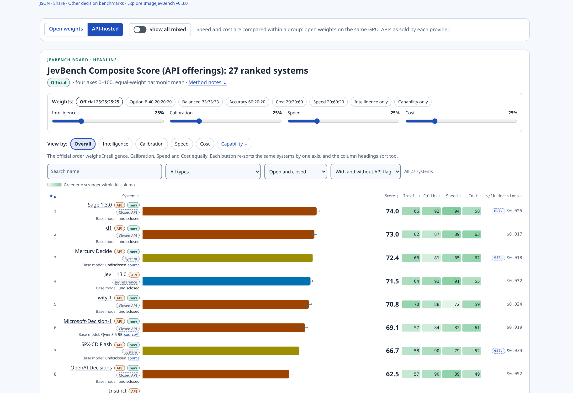




STRANDS DECIDER / 03 / 公开基准
JevBench：同时衡量能力、校准、速度与成本
Benchmark Heaven 第三方评测：综合分需要结合能力、速度与成本一起看。
Intelligence
类型化决策任务的能力分
Calibration
概率有多可信
Speed
测量或注明调整的响应耗时
Cost
标价建模成本；部分为估算
评测与方法：benchmarkheaven.com/jev-models/api
综合分采用四轴等权调和平均，并对部分低于 50 的轴加惩罚；高综合分不等于最高答题能力。
原理与支付 → 模型路由 → 质量优化 → vLLM 性能 → 成本与选型
10 / 52
Notes:
榜单独立于TypeSafe。API榜单包含闭源和开源权重的托管端点，并不是统一GPU的自部署榜单。全量1500题或600题API重测经等值调整；由历史日期和不同题池组成。Intelligence为归一化、分层及机会校正等处理后的能力分，Calibration衡量概率表现。两者都不是本项目参考一致次数。
项目实测来源：docs/presentations/v8/live-observations.json；采集开始 2026-10-12T07:05:58.642648+00:00。API 20261012-triple1 / 前端 triple1，us-east-1。优化流程4场景×5步×3模型=60次真实调用，全部成功。先各调用三模型一次预热，3次预热不计入60次正式测试；CloudWatch逐请求时间窗匹配正式20次Jev调用，均无Init Duration，且复用预热请求的Lambda环境。未从原始计时中减去任何估算值。这只验证自有Lambda代理未冷启动，不验证上游Jev基础设施状态。独立USDC闭环复用v7保存的18次真实决策与截图，不混入固定输入60次统计。Decider v19 / EC2 g6.xlarge NVIDIA L4常驻；Jev实际版本1.13.0；Bedrock us.openai.gpt-6.1-sol，reasoning low，仅返回候选ID JSON。每步三侧业务payload完全一致；GPT适配另加输出格式要求。每步计时backend_total_ms含通信、后端处理与排队；三模型并发调用，各列累计时间不能相加作为浏览器总经过时间。演示参考由开发者定义；参考一致不等于通用准确率。业务为模拟，客服回复来自应用模板；未连接链上或执行真实资金交易。当前README与PPT采用同一预热测试数据，原始批次在历史目录保留。
公开基准：https://benchmarkheaven.com/jev-models/api，快照 2026-10-12T06:19:54.407105+00:00，board v1.7.46。这是第三方已发布结果，本项目未重跑JevBench。
模型原理：https://strandsagents.com/blog/introducing-strands-decider/
Decider模型卡：https://huggingface.co/StrandsAgents/strands-decider-2B-hobson-v19
Jev官方：https://typesafe.ai/blog/introducing-system-one-models-and-jev
Demo：https://d3i7ogfx5ml7dc.cloudfront.net/#crypto
Repo：https://github.com/milan9527/StrandsDecider

Slide 11
STRANDS DECIDER / 03 / JevBench API 实际结果
公开结果：Jev 与主流开源、闭源模型
能力、校准、综合分越高越好；延迟、成本越低越好。全部是该榜单配置。
模型 / 配置
权重
综合
能力 I
校准 C
延迟 p50
$/千决策
Sage 1.3.0
闭源
74.0
65.6
91.6
0.152 s
$0.025*
Liquid d1
闭源
73.0
62.1
86.8
0.268 s
$0.017
Jev 1.13.0
闭源
71.5
63.6
90.6
0.239 s
$0.032
GPT-6 Luna · low
闭源
40.5
96.6
99.0
1.854 s
$0.108
GPT-5.6 Luna · low
闭源
21.4
94.1
94.9
1.588 s
$0.213
Gemini 3.1 Flash-Lite
闭源
16.9
58.6
60.9
0.957 s
$0.230
DeepSeek V4.1 Flash
开放权重
7.1
94.7
100.0
2.038 s
$0.480
Qwen3.8 27B
开放权重
0.0
96.4
100.0
7.095 s
$2.178*
评测来源：benchmarkheaven.com/jev-models/api
* 为榜单估算成本；分数不是准确率百分比。GPT-6.1 Sol、Claude 与 Strands v19 未列入此 API 表。
原理与支付 → 模型路由 → 质量优化 → vLLM 性能 → 成本与选型
11 / 52
Notes:
选取决策模型与通用LLM代表，不声称覆盖所有主流模型。OpenAI GPT-6 Luna和GPT-5.6 Luna均为low配置，Gemini为3.1 Flash-Lite，DeepSeek V4.1 Flash为默认thinking；Qwen3.8 27B由Chutes TEE托管。Qwen成本是榜单估算，因此加*，不作为本项目AWS账单。Sage的成本也标估算。Jev综合第4，但能力分63.6低于选列强LLM。准确模型ID、provider、价格依据、题池说明保存在sources JSON中。
项目实测来源：docs/presentations/v8/live-observations.json；采集开始 2026-10-12T07:05:58.642648+00:00。API 20261012-triple1 / 前端 triple1，us-east-1。优化流程4场景×5步×3模型=60次真实调用，全部成功。先各调用三模型一次预热，3次预热不计入60次正式测试；CloudWatch逐请求时间窗匹配正式20次Jev调用，均无Init Duration，且复用预热请求的Lambda环境。未从原始计时中减去任何估算值。这只验证自有Lambda代理未冷启动，不验证上游Jev基础设施状态。独立USDC闭环复用v7保存的18次真实决策与截图，不混入固定输入60次统计。Decider v19 / EC2 g6.xlarge NVIDIA L4常驻；Jev实际版本1.13.0；Bedrock us.openai.gpt-6.1-sol，reasoning low，仅返回候选ID JSON。每步三侧业务payload完全一致；GPT适配另加输出格式要求。每步计时backend_total_ms含通信、后端处理与排队；三模型并发调用，各列累计时间不能相加作为浏览器总经过时间。演示参考由开发者定义；参考一致不等于通用准确率。业务为模拟，客服回复来自应用模板；未连接链上或执行真实资金交易。当前README与PPT采用同一预热测试数据，原始批次在历史目录保留。
公开基准：https://benchmarkheaven.com/jev-models/api，快照 2026-10-12T06:19:54.407105+00:00，board v1.7.46。这是第三方已发布结果，本项目未重跑JevBench。
模型原理：https://strandsagents.com/blog/introducing-strands-decider/
Decider模型卡：https://huggingface.co/StrandsAgents/strands-decider-2B-hobson-v19
Jev官方：https://typesafe.ai/blog/introducing-system-one-models-and-jev
Demo：https://d3i7ogfx5ml7dc.cloudfront.net/#crypto
Repo：https://github.com/milan9527/StrandsDecider

Slide 12
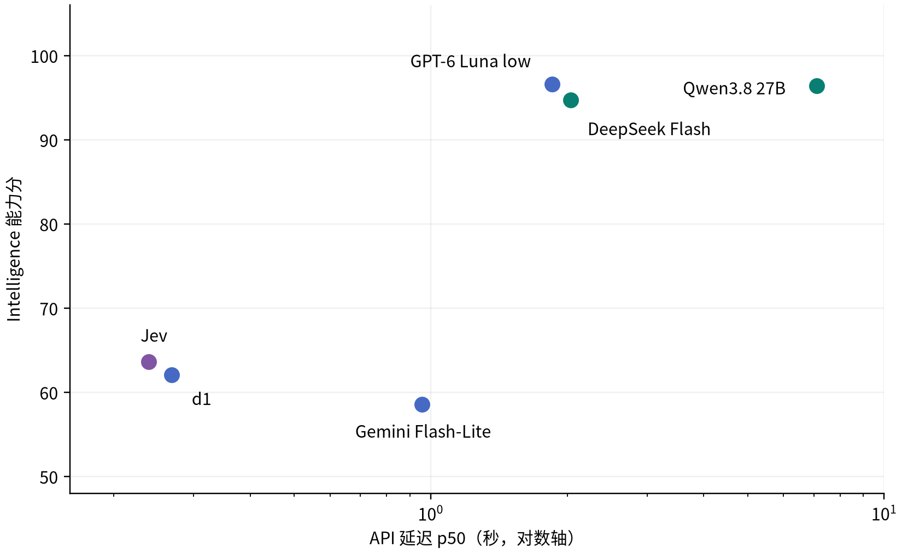


STRANDS DECIDER / 03 / 如何解读基准
综合排名高，不等于复杂问题答得更准
Jev 的优势来自低延迟和低成本；强通用模型在该基准的能力分更高。
先按任务选能力
榜单中 GPT / DeepSeek / Qwen
能力分高，但速度与成本不同。
Decider 的另一份证据
官方公开子集：167 / 231
准确率 72.29%
不可与本页归一化分数混排。
评测：benchmarkheaven.com/jev-models/api
Decider 来源：官方 v19 模型卡
公开基准用于筛选候选模型；是否适合你的支付策略，需要在真实业务输入上重新验证。
原理与支付 → 模型路由 → 质量优化 → vLLM 性能 → 成本与选型
12 / 52
Notes:
图为同一API榜单的代表行，横轴用榜单p50，纵轴Intelligence。并未用项目20步参考一致去替代基准分，也没有用延迟推算模型参数量。Strands官方模型卡单独报告JevBench public 167/231=72.29%，serving窗口4096或3072；这是公开子集准确率，既不是封闭题结果，也不是本榜单Intelligence/Composite。当前API榜单没有Strands v19或本项目Sol配置，不要把Mapika decider-2b等同名条目当作Strands模型。
项目实测来源：docs/presentations/v8/live-observations.json；采集开始 2026-10-12T07:05:58.642648+00:00。API 20261012-triple1 / 前端 triple1，us-east-1。优化流程4场景×5步×3模型=60次真实调用，全部成功。先各调用三模型一次预热，3次预热不计入60次正式测试；CloudWatch逐请求时间窗匹配正式20次Jev调用，均无Init Duration，且复用预热请求的Lambda环境。未从原始计时中减去任何估算值。这只验证自有Lambda代理未冷启动，不验证上游Jev基础设施状态。独立USDC闭环复用v7保存的18次真实决策与截图，不混入固定输入60次统计。Decider v19 / EC2 g6.xlarge NVIDIA L4常驻；Jev实际版本1.13.0；Bedrock us.openai.gpt-6.1-sol，reasoning low，仅返回候选ID JSON。每步三侧业务payload完全一致；GPT适配另加输出格式要求。每步计时backend_total_ms含通信、后端处理与排队；三模型并发调用，各列累计时间不能相加作为浏览器总经过时间。演示参考由开发者定义；参考一致不等于通用准确率。业务为模拟，客服回复来自应用模板；未连接链上或执行真实资金交易。当前README与PPT采用同一预热测试数据，原始批次在历史目录保留。
公开基准：https://benchmarkheaven.com/jev-models/api，快照 2026-10-12T06:19:54.407105+00:00，board v1.7.46。这是第三方已发布结果，本项目未重跑JevBench。
模型原理：https://strandsagents.com/blog/introducing-strands-decider/
Decider模型卡：https://huggingface.co/StrandsAgents/strands-decider-2B-hobson-v19
Jev官方：https://typesafe.ai/blog/introducing-system-one-models-and-jev
Demo：https://d3i7ogfx5ml7dc.cloudfront.net/#crypto
Repo：https://github.com/milan9527/StrandsDecider

Slide 13








STRANDS DECIDER / 04 / 当前项目架构
一套业务后端，连接三个模型
us-east-1 · 私有 S3 + CloudFront OAC · ECS Fargate · EC2 g6.xlarge / L4
AWS Cloud · 区域服务 us-east-1 · CloudFront 全球入口
VPC · 私有子网
DynamoDB
CloudFront
内网 ALB
用户与会话
页面 / API 入口
CloudFront VPC Origin
ECS Fargate
Bedrock · GPT
Amazon S3
FastAPI · 决策 / 执行 / 登录
GPT-6.1 Sol · low
私有源站 · OAC
EC2 · Decider
Lambda · Jev 转发
TypeSafe
g6.xlarge · L4 24GB · 常驻
IAM 调用 · Secrets Manager 密钥
Jev API
自建用户名登录；业务后端统一校验候选和执行条件。图省略网络端点与非主路径的运维组件。
原理与支付 → 模型路由 → 质量优化 → vLLM 性能 → 成本与选型
13 / 52
Notes:
沿用v6 AWS官方图标与网络边界。S3四项公共访问阻断均开启。CloudFront API经VPC Origin到内网ALB，再到私有Fargate。后端直接调用EC2 Decider、Bedrock和DynamoDB。Jev经IAM Invoke Lambda，Lambda通过HTTPS访问TypeSafe；密钥在Secrets Manager，服务图省略网络端点，不增加Bedrock Runtime等独立节点。图中的Jev在AWS外；Lambda和Bedrock在业务VPC边界外但区域AWS内。
项目实测来源：docs/presentations/v8/live-observations.json；采集开始 2026-10-12T07:05:58.642648+00:00。API 20261012-triple1 / 前端 triple1，us-east-1。优化流程4场景×5步×3模型=60次真实调用，全部成功。先各调用三模型一次预热，3次预热不计入60次正式测试；CloudWatch逐请求时间窗匹配正式20次Jev调用，均无Init Duration，且复用预热请求的Lambda环境。未从原始计时中减去任何估算值。这只验证自有Lambda代理未冷启动，不验证上游Jev基础设施状态。独立USDC闭环复用v7保存的18次真实决策与截图，不混入固定输入60次统计。Decider v19 / EC2 g6.xlarge NVIDIA L4常驻；Jev实际版本1.13.0；Bedrock us.openai.gpt-6.1-sol，reasoning low，仅返回候选ID JSON。每步三侧业务payload完全一致；GPT适配另加输出格式要求。每步计时backend_total_ms含通信、后端处理与排队；三模型并发调用，各列累计时间不能相加作为浏览器总经过时间。演示参考由开发者定义；参考一致不等于通用准确率。业务为模拟，客服回复来自应用模板；未连接链上或执行真实资金交易。当前README与PPT采用同一预热测试数据，原始批次在历史目录保留。
公开基准：https://benchmarkheaven.com/jev-models/api，快照 2026-10-12T06:19:54.407105+00:00，board v1.7.46。这是第三方已发布结果，本项目未重跑JevBench。
模型原理：https://strandsagents.com/blog/introducing-strands-decider/
Decider模型卡：https://huggingface.co/StrandsAgents/strands-decider-2B-hobson-v19
Jev官方：https://typesafe.ai/blog/introducing-system-one-models-and-jev
Demo：https://d3i7ogfx5ml7dc.cloudfront.net/#crypto
Repo：https://github.com/milan9527/StrandsDecider

Slide 14







STRANDS DECIDER / 演示设计
四个支付场景，贯穿五个业务节点
同一笔业务，分别交给 Decider、Jev 和 GPT。
未到账
少付
退款
结算
确认数 3 / 12
100 → 99.80
地址与审批待补齐
到账状态与时效
客服受理
交易核验
风控审批
业务处置
回复结案
节点 1
节点 2
节点 3
节点 4
节点 5
客户消息、事实快照与候选条件均可追溯。
原理与支付 → 模型路由 → 质量优化 → vLLM 性能 → 成本与选型
14 / 52
Notes:
四场景初始事实各有未满足条件。测试是模拟资金业务，不广播真实交易。五步依次是受理、核验、审批、处置、回复；5/5不是完成收款或退款。
项目实测来源：docs/presentations/v8/live-observations.json；采集开始 2026-10-12T07:05:58.642648+00:00。API 20261012-triple1 / 前端 triple1，us-east-1。优化流程4场景×5步×3模型=60次真实调用，全部成功。先各调用三模型一次预热，3次预热不计入60次正式测试；CloudWatch逐请求时间窗匹配正式20次Jev调用，均无Init Duration，且复用预热请求的Lambda环境。未从原始计时中减去任何估算值。这只验证自有Lambda代理未冷启动，不验证上游Jev基础设施状态。独立USDC闭环复用v7保存的18次真实决策与截图，不混入固定输入60次统计。Decider v19 / EC2 g6.xlarge NVIDIA L4常驻；Jev实际版本1.13.0；Bedrock us.openai.gpt-6.1-sol，reasoning low，仅返回候选ID JSON。每步三侧业务payload完全一致；GPT适配另加输出格式要求。每步计时backend_total_ms含通信、后端处理与排队；三模型并发调用，各列累计时间不能相加作为浏览器总经过时间。演示参考由开发者定义；参考一致不等于通用准确率。业务为模拟，客服回复来自应用模板；未连接链上或执行真实资金交易。当前README与PPT采用同一预热测试数据，原始批次在历史目录保留。
公开基准：https://benchmarkheaven.com/jev-models/api，快照 2026-10-12T06:19:54.407105+00:00，board v1.7.46。这是第三方已发布结果，本项目未重跑JevBench。
模型原理：https://strandsagents.com/blog/introducing-strands-decider/
Decider模型卡：https://huggingface.co/StrandsAgents/strands-decider-2B-hobson-v19
Jev官方：https://typesafe.ai/blog/introducing-system-one-models-and-jev
Demo：https://d3i7ogfx5ml7dc.cloudfront.net/#crypto
Repo：https://github.com/milan9527/StrandsDecider

Slide 15
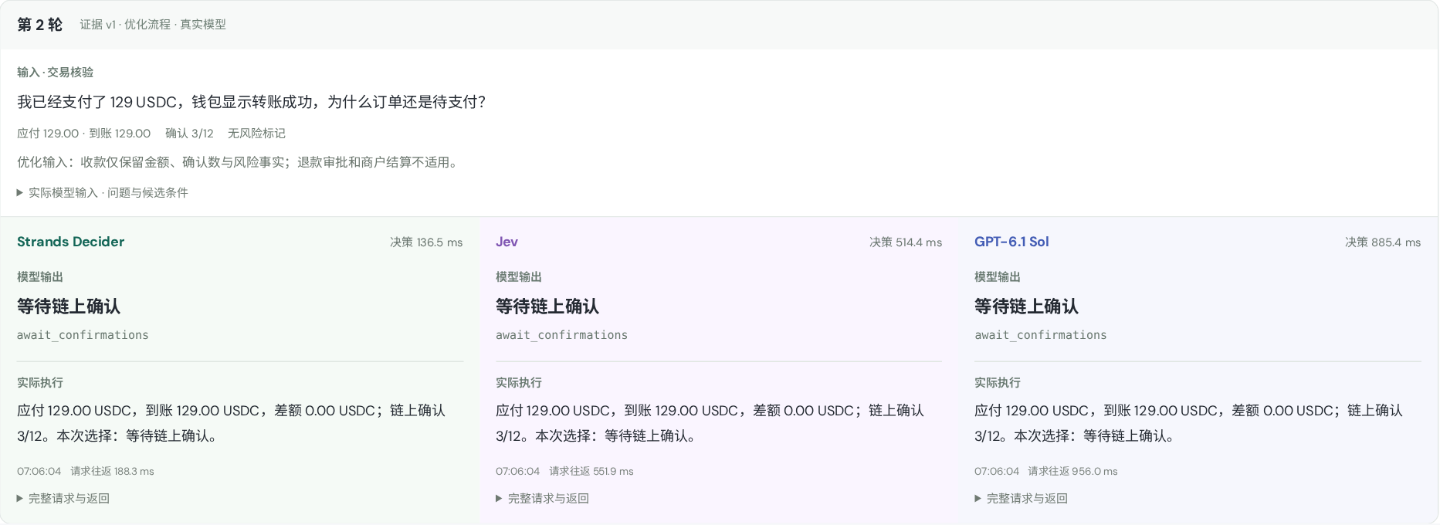
STRANDS DECIDER / 04 / 演示方法
真实界面：同一输入，三模型输出并排看
相同事实、问题和候选条件；保留各自的原始选择、耗时与实际执行。
先看原始选择，再看实际动作；模型给出建议，业务系统负责执行。
原理与支付 → 模型路由 → 质量优化 → vLLM 性能 → 成本与选型
15 / 52
Notes:
本次统一使用优化流程，冻结每场景初始快照；每步三模型并发。收到5步方案后分别执行，三侧不会共享已修改状态。画面是现网运行原始截图，只进行矩形裁剪。
项目实测来源：docs/presentations/v8/live-observations.json；采集开始 2026-10-12T07:05:58.642648+00:00。API 20261012-triple1 / 前端 triple1，us-east-1。优化流程4场景×5步×3模型=60次真实调用，全部成功。先各调用三模型一次预热，3次预热不计入60次正式测试；CloudWatch逐请求时间窗匹配正式20次Jev调用，均无Init Duration，且复用预热请求的Lambda环境。未从原始计时中减去任何估算值。这只验证自有Lambda代理未冷启动，不验证上游Jev基础设施状态。独立USDC闭环复用v7保存的18次真实决策与截图，不混入固定输入60次统计。Decider v19 / EC2 g6.xlarge NVIDIA L4常驻；Jev实际版本1.13.0；Bedrock us.openai.gpt-6.1-sol，reasoning low，仅返回候选ID JSON。每步三侧业务payload完全一致；GPT适配另加输出格式要求。每步计时backend_total_ms含通信、后端处理与排队；三模型并发调用，各列累计时间不能相加作为浏览器总经过时间。演示参考由开发者定义；参考一致不等于通用准确率。业务为模拟，客服回复来自应用模板；未连接链上或执行真实资金交易。当前README与PPT采用同一预热测试数据，原始批次在历史目录保留。
公开基准：https://benchmarkheaven.com/jev-models/api，快照 2026-10-12T06:19:54.407105+00:00，board v1.7.46。这是第三方已发布结果，本项目未重跑JevBench。
模型原理：https://strandsagents.com/blog/introducing-strands-decider/
Decider模型卡：https://huggingface.co/StrandsAgents/strands-decider-2B-hobson-v19
Jev官方：https://typesafe.ai/blog/introducing-system-one-models-and-jev
Demo：https://d3i7ogfx5ml7dc.cloudfront.net/#crypto
Repo：https://github.com/milan9527/StrandsDecider

Slide 16
STRANDS DECIDER / 05 / 项目实测
四场景总览：Decider 最快，两处选择仍有差异
每格：该场景五步累计后端耗时 · 与演示参考一致次数
业务场景
Strands Decider
Jev 1.13.0
GPT-6.1 Sol
USDC 未到账
0.557 s · 5/5
2.318 s · 5/5
8.537 s · 5/5
USDT 少付
0.514 s · 4/5
1.896 s · 5/5
4.171 s · 5/5
稳定币退款
0.564 s · 4/5
2.112 s · 5/5
5.453 s · 5/5
商户结算
0.408 s · 5/5
2.003 s · 5/5
4.173 s · 5/5
20 步合计
2.043 s · 18/20
8.329 s · 20/20
22.335 s · 20/20
102.2 ms
416.5 ms
1116.7 ms
平均每次后端耗时
平均每次后端耗时
平均每次后端耗时
预热后：Jev / Decider = 4.08×；GPT / Decider = 10.93×；GPT / Jev = 2.68×。耗时含通信与后端处理。
原理与支付 → 模型路由 → 质量优化 → vLLM 性能 → 成本与选型
16 / 52
Notes:
四个案例的全部阶段均成功，所以本页三个提供方都使用20个同输入任务。含后端通信与排队，不是纯GPU推理或浏览器整轮延迟。本页使用全新预热测试，日志确认20次Jev正式调用均无Lambda冷启动。这些是不同任务的单轮观测，不是固定prompt重复延迟分布。
项目实测来源：docs/presentations/v8/live-observations.json；采集开始 2026-10-12T07:05:58.642648+00:00。API 20261012-triple1 / 前端 triple1，us-east-1。优化流程4场景×5步×3模型=60次真实调用，全部成功。先各调用三模型一次预热，3次预热不计入60次正式测试；CloudWatch逐请求时间窗匹配正式20次Jev调用，均无Init Duration，且复用预热请求的Lambda环境。未从原始计时中减去任何估算值。这只验证自有Lambda代理未冷启动，不验证上游Jev基础设施状态。独立USDC闭环复用v7保存的18次真实决策与截图，不混入固定输入60次统计。Decider v19 / EC2 g6.xlarge NVIDIA L4常驻；Jev实际版本1.13.0；Bedrock us.openai.gpt-6.1-sol，reasoning low，仅返回候选ID JSON。每步三侧业务payload完全一致；GPT适配另加输出格式要求。每步计时backend_total_ms含通信、后端处理与排队；三模型并发调用，各列累计时间不能相加作为浏览器总经过时间。演示参考由开发者定义；参考一致不等于通用准确率。业务为模拟，客服回复来自应用模板；未连接链上或执行真实资金交易。当前README与PPT采用同一预热测试数据，原始批次在历史目录保留。
公开基准：https://benchmarkheaven.com/jev-models/api，快照 2026-10-12T06:19:54.407105+00:00，board v1.7.46。这是第三方已发布结果，本项目未重跑JevBench。
模型原理：https://strandsagents.com/blog/introducing-strands-decider/
Decider模型卡：https://huggingface.co/StrandsAgents/strands-decider-2B-hobson-v19
Jev官方：https://typesafe.ai/blog/introducing-system-one-models-and-jev
Demo：https://d3i7ogfx5ml7dc.cloudfront.net/#crypto
Repo：https://github.com/milan9527/StrandsDecider

Slide 17
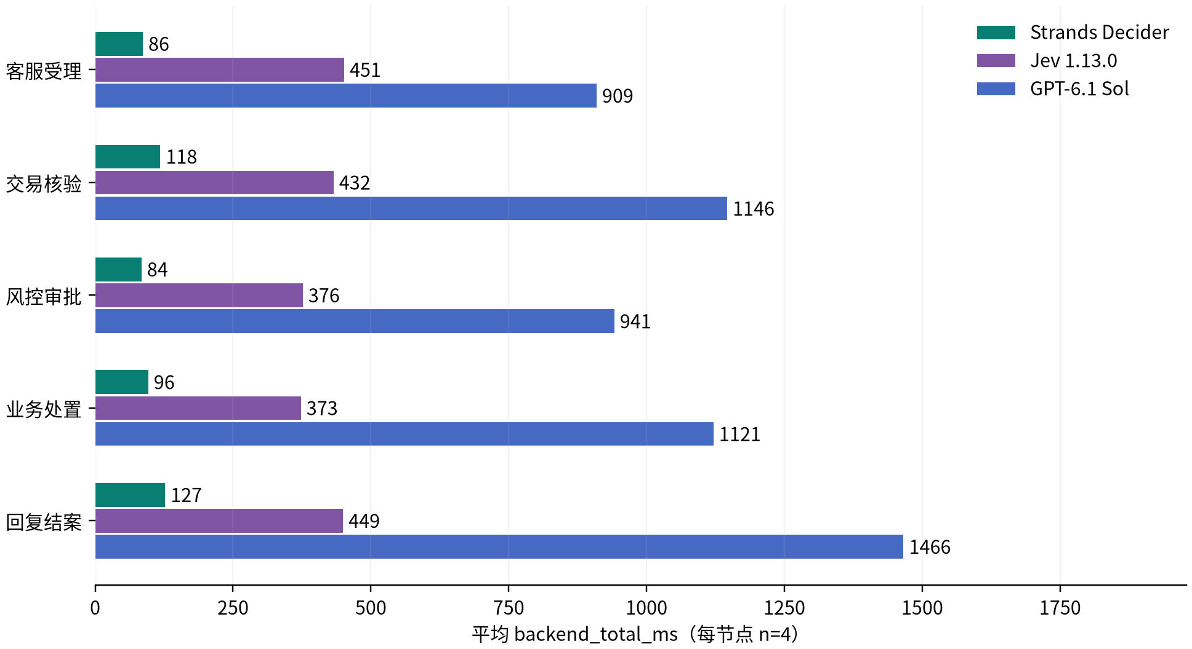
STRANDS DECIDER / 05 / 性能细节
逐节点看速度：受理、核验、审批、处置、回复
左侧比较各节点平均耗时；右侧查看每个模型的请求中位数。
Strands Decider
81.3 ms
Jev 1.13.0
397.7 ms
GPT-6.1 Sol
863.4 ms
右侧：20 次请求中位数
每节点各 4 次；每模型共 20 次。比较的是应用调用耗时，不能当作模型纯计算时间。
原理与支付 → 模型路由 → 质量优化 → vLLM 性能 → 成本与选型
17 / 52
Notes:
每个节点平均四个场景的正式测试值，均在预热后采集。图从0开始，未隐藏慢请求；四场景各运行一次，没有P95/P99统计。
项目实测来源：docs/presentations/v8/live-observations.json；采集开始 2026-10-12T07:05:58.642648+00:00。API 20261012-triple1 / 前端 triple1，us-east-1。优化流程4场景×5步×3模型=60次真实调用，全部成功。先各调用三模型一次预热，3次预热不计入60次正式测试；CloudWatch逐请求时间窗匹配正式20次Jev调用，均无Init Duration，且复用预热请求的Lambda环境。未从原始计时中减去任何估算值。这只验证自有Lambda代理未冷启动，不验证上游Jev基础设施状态。独立USDC闭环复用v7保存的18次真实决策与截图，不混入固定输入60次统计。Decider v19 / EC2 g6.xlarge NVIDIA L4常驻；Jev实际版本1.13.0；Bedrock us.openai.gpt-6.1-sol，reasoning low，仅返回候选ID JSON。每步三侧业务payload完全一致；GPT适配另加输出格式要求。每步计时backend_total_ms含通信、后端处理与排队；三模型并发调用，各列累计时间不能相加作为浏览器总经过时间。演示参考由开发者定义；参考一致不等于通用准确率。业务为模拟，客服回复来自应用模板；未连接链上或执行真实资金交易。当前README与PPT采用同一预热测试数据，原始批次在历史目录保留。
公开基准：https://benchmarkheaven.com/jev-models/api，快照 2026-10-12T06:19:54.407105+00:00，board v1.7.46。这是第三方已发布结果，本项目未重跑JevBench。
模型原理：https://strandsagents.com/blog/introducing-strands-decider/
Decider模型卡：https://huggingface.co/StrandsAgents/strands-decider-2B-hobson-v19
Jev官方：https://typesafe.ai/blog/introducing-system-one-models-and-jev
Demo：https://d3i7ogfx5ml7dc.cloudfront.net/#crypto
Repo：https://github.com/milan9527/StrandsDecider

Slide 18
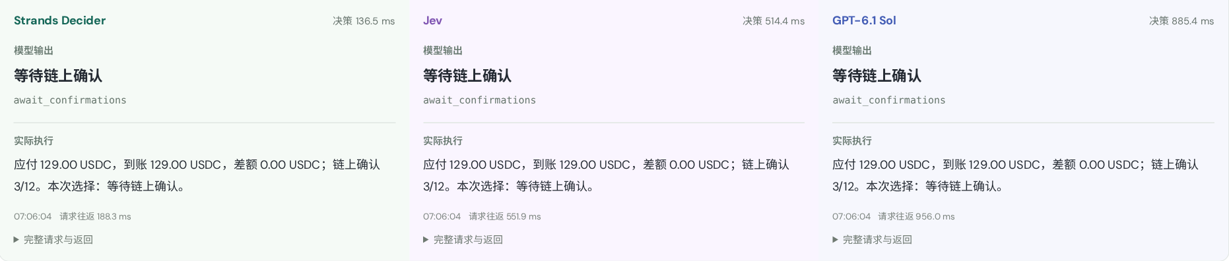
STRANDS DECIDER / 05 / 四场景 · USDC 未到账
USDC 未到账：三模型都等待确认
129 USDC 已足额；确认 3/12。审批可通过，资金仍不能入账。
业务节点
Strands Decider
Jev
GPT
客服受理
支付客服 · 109 ms
支付客服 · 550 ms
支付客服 · 1108 ms
交易核验
等待链上确认 · 137 ms
等待链上确认 · 514 ms
等待链上确认 · 885 ms
风控审批
规则检查通过 · 76 ms
规则检查通过 · 364 ms
规则检查通过 · 1176 ms
业务处置
挂起并跟进 · 155 ms
挂起并跟进 · 461 ms
挂起并跟进 · 2084 ms
回复结案
回复并持续跟进 · 81 ms
回复并持续跟进 · 429 ms
回复并持续跟进 · 3284 ms
一致的判断：等待确认 → 检查通过 → 挂起并跟进。
原理与支付 → 模型路由 → 质量优化 → vLLM 性能 → 成本与选型
18 / 52
Notes:
五个节点三个模型的选择完全一致。审批approved只代表当前审批条件通过，不等于到账；execute=hold，close=follow_up，资金和工单均未完成。
项目实测来源：docs/presentations/v8/live-observations.json；采集开始 2026-10-12T07:05:58.642648+00:00。API 20261012-triple1 / 前端 triple1，us-east-1。优化流程4场景×5步×3模型=60次真实调用，全部成功。先各调用三模型一次预热，3次预热不计入60次正式测试；CloudWatch逐请求时间窗匹配正式20次Jev调用，均无Init Duration，且复用预热请求的Lambda环境。未从原始计时中减去任何估算值。这只验证自有Lambda代理未冷启动，不验证上游Jev基础设施状态。独立USDC闭环复用v7保存的18次真实决策与截图，不混入固定输入60次统计。Decider v19 / EC2 g6.xlarge NVIDIA L4常驻；Jev实际版本1.13.0；Bedrock us.openai.gpt-6.1-sol，reasoning low，仅返回候选ID JSON。每步三侧业务payload完全一致；GPT适配另加输出格式要求。每步计时backend_total_ms含通信、后端处理与排队；三模型并发调用，各列累计时间不能相加作为浏览器总经过时间。演示参考由开发者定义；参考一致不等于通用准确率。业务为模拟，客服回复来自应用模板；未连接链上或执行真实资金交易。当前README与PPT采用同一预热测试数据，原始批次在历史目录保留。
公开基准：https://benchmarkheaven.com/jev-models/api，快照 2026-10-12T06:19:54.407105+00:00，board v1.7.46。这是第三方已发布结果，本项目未重跑JevBench。
模型原理：https://strandsagents.com/blog/introducing-strands-decider/
Decider模型卡：https://huggingface.co/StrandsAgents/strands-decider-2B-hobson-v19
Jev官方：https://typesafe.ai/blog/introducing-system-one-models-and-jev
Demo：https://d3i7ogfx5ml7dc.cloudfront.net/#crypto
Repo：https://github.com/milan9527/StrandsDecider

Slide 19
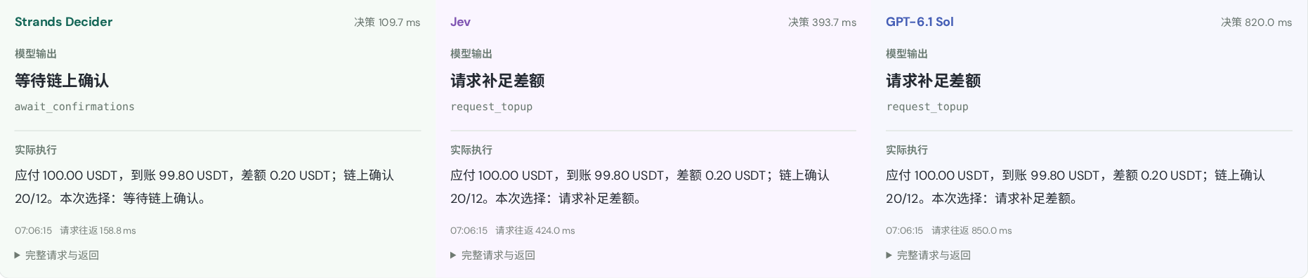
STRANDS DECIDER / 05 / 四场景 · USDT 少付
USDT 少付：确认已够，仍需补款
应付 100，到账 99.80 USDT；确认 20/12。差额 0.20 才是当前阻塞。
业务节点
Strands Decider
Jev
GPT
客服受理
支付客服 · 82 ms
支付客服 · 439 ms
支付客服 · 873 ms
交易核验
等待链上确认 · 110 ms
请求补足差额 · 394 ms
请求补足差额 · 820 ms
风控审批
规则检查通过 · 105 ms
规则检查通过 · 365 ms
规则检查通过 · 855 ms
业务处置
挂起并跟进 · 79 ms
挂起并跟进 · 322 ms
挂起并跟进 · 798 ms
回复结案
回复并持续跟进 · 138 ms
回复并持续跟进 · 376 ms
回复并持续跟进 · 825 ms
关键差异：Decider 等待确认；Jev / GPT 要求补款。
原理与支付 → 模型路由 → 质量优化 → vLLM 性能 → 成本与选型
19 / 52
Notes:
Decider verify=await_confirmations，与confirmed=true矛盾；Jev/GPT=request_topup符合演示参考。Decider该选择概率0.8448、confidence0.8138，展示高confidence仍可能错。执行器记录参考差异，未把核验选择替换为正确答案。之后三侧hold/follow_up，仍等待补款。
项目实测来源：docs/presentations/v8/live-observations.json；采集开始 2026-10-12T07:05:58.642648+00:00。API 20261012-triple1 / 前端 triple1，us-east-1。优化流程4场景×5步×3模型=60次真实调用，全部成功。先各调用三模型一次预热，3次预热不计入60次正式测试；CloudWatch逐请求时间窗匹配正式20次Jev调用，均无Init Duration，且复用预热请求的Lambda环境。未从原始计时中减去任何估算值。这只验证自有Lambda代理未冷启动，不验证上游Jev基础设施状态。独立USDC闭环复用v7保存的18次真实决策与截图，不混入固定输入60次统计。Decider v19 / EC2 g6.xlarge NVIDIA L4常驻；Jev实际版本1.13.0；Bedrock us.openai.gpt-6.1-sol，reasoning low，仅返回候选ID JSON。每步三侧业务payload完全一致；GPT适配另加输出格式要求。每步计时backend_total_ms含通信、后端处理与排队；三模型并发调用，各列累计时间不能相加作为浏览器总经过时间。演示参考由开发者定义；参考一致不等于通用准确率。业务为模拟，客服回复来自应用模板；未连接链上或执行真实资金交易。当前README与PPT采用同一预热测试数据，原始批次在历史目录保留。
公开基准：https://benchmarkheaven.com/jev-models/api，快照 2026-10-12T06:19:54.407105+00:00，board v1.7.46。这是第三方已发布结果，本项目未重跑JevBench。
模型原理：https://strandsagents.com/blog/introducing-strands-decider/
Decider模型卡：https://huggingface.co/StrandsAgents/strands-decider-2B-hobson-v19
Jev官方：https://typesafe.ai/blog/introducing-system-one-models-and-jev
Demo：https://d3i7ogfx5ml7dc.cloudfront.net/#crypto
Repo：https://github.com/milan9527/StrandsDecider

Slide 20
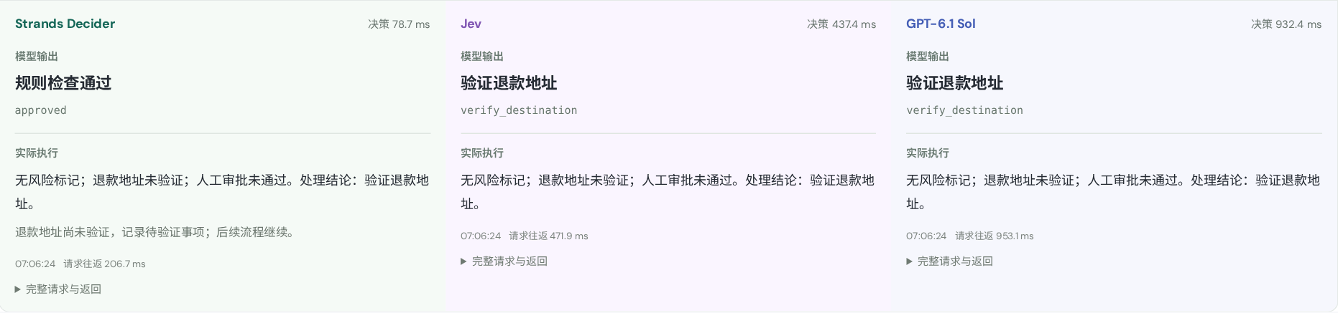
STRANDS DECIDER / 05 / 四场景 · 稳定币退款
退款审批：原始建议与实际采用动作不同
250 USDC 退款；资金已核验，但地址未验证、人工审批未通过。
业务节点
Strands Decider
Jev
GPT
客服受理
退款专员 · 79 ms
退款专员 · 350 ms
退款专员 · 824 ms
交易核验
到账已核验 · 148 ms
到账已核验 · 348 ms
到账已核验 · 2006 ms
风控审批
规则检查通过 · 79 ms
验证退款地址 · 437 ms
验证退款地址 · 932 ms
业务处置
挂起并跟进 · 75 ms
挂起并跟进 · 385 ms
挂起并跟进 · 777 ms
回复结案
回复并持续跟进 · 183 ms
回复并持续跟进 · 591 ms
回复并持续跟进 · 914 ms
执行保护：Decider「检查通过」→「验证地址」；三侧均挂起退款。
原理与支付 → 模型路由 → 质量优化 → vLLM 性能 → 成本与选型
20 / 52
Notes:
Decider approve=approved，最高概率0.4393、confidence0.2524；Jev/GPT=verify_destination。执行器将Decider的approved调整为verify_destination，这是一次资金保护，不计作模型正确。execute均hold，不生成退款账本。
项目实测来源：docs/presentations/v8/live-observations.json；采集开始 2026-10-12T07:05:58.642648+00:00。API 20261012-triple1 / 前端 triple1，us-east-1。优化流程4场景×5步×3模型=60次真实调用，全部成功。先各调用三模型一次预热，3次预热不计入60次正式测试；CloudWatch逐请求时间窗匹配正式20次Jev调用，均无Init Duration，且复用预热请求的Lambda环境。未从原始计时中减去任何估算值。这只验证自有Lambda代理未冷启动，不验证上游Jev基础设施状态。独立USDC闭环复用v7保存的18次真实决策与截图，不混入固定输入60次统计。Decider v19 / EC2 g6.xlarge NVIDIA L4常驻；Jev实际版本1.13.0；Bedrock us.openai.gpt-6.1-sol，reasoning low，仅返回候选ID JSON。每步三侧业务payload完全一致；GPT适配另加输出格式要求。每步计时backend_total_ms含通信、后端处理与排队；三模型并发调用，各列累计时间不能相加作为浏览器总经过时间。演示参考由开发者定义；参考一致不等于通用准确率。业务为模拟，客服回复来自应用模板；未连接链上或执行真实资金交易。当前README与PPT采用同一预热测试数据，原始批次在历史目录保留。
公开基准：https://benchmarkheaven.com/jev-models/api，快照 2026-10-12T06:19:54.407105+00:00，board v1.7.46。这是第三方已发布结果，本项目未重跑JevBench。
模型原理：https://strandsagents.com/blog/introducing-strands-decider/
Decider模型卡：https://huggingface.co/StrandsAgents/strands-decider-2B-hobson-v19
Jev官方：https://typesafe.ai/blog/introducing-system-one-models-and-jev
Demo：https://d3i7ogfx5ml7dc.cloudfront.net/#crypto
Repo：https://github.com/milan9527/StrandsDecider

Slide 21
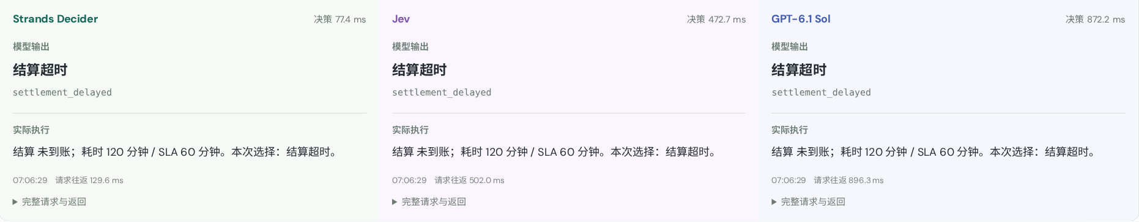
STRANDS DECIDER / 05 / 四场景 · 商户结算
商户结算：先升级工单，再等待到账
4,800 USDC；120 分钟未到账，演示 SLA 为 60 分钟。
业务节点
Strands Decider
Jev
GPT
客服受理
商户运营 · 75 ms
商户运营 · 466 ms
商户运营 · 831 ms
交易核验
结算超时 · 77 ms
结算超时 · 473 ms
结算超时 · 872 ms
风控审批
规则检查通过 · 75 ms
规则检查通过 · 339 ms
规则检查通过 · 802 ms
业务处置
升级结算工单 · 76 ms
升级结算工单 · 324 ms
升级结算工单 · 827 ms
回复结案
回复并持续跟进 · 105 ms
回复并持续跟进 · 402 ms
回复并持续跟进 · 841 ms
一致的判断：识别超时 → 升级结算工单 → 持续跟进；尚未对账结案。
原理与支付 → 模型路由 → 质量优化 → vLLM 性能 → 成本与选型
21 / 52
Notes:
三个模型五个阶段都选择merchant_ops、settlement_delayed、approved、escalate_settlement、follow_up。升级工单并不会将settled变为true。升级动作与资金到账分开记录，不把已升级视为结算完成。
项目实测来源：docs/presentations/v8/live-observations.json；采集开始 2026-10-12T07:05:58.642648+00:00。API 20261012-triple1 / 前端 triple1，us-east-1。优化流程4场景×5步×3模型=60次真实调用，全部成功。先各调用三模型一次预热，3次预热不计入60次正式测试；CloudWatch逐请求时间窗匹配正式20次Jev调用，均无Init Duration，且复用预热请求的Lambda环境。未从原始计时中减去任何估算值。这只验证自有Lambda代理未冷启动，不验证上游Jev基础设施状态。独立USDC闭环复用v7保存的18次真实决策与截图，不混入固定输入60次统计。Decider v19 / EC2 g6.xlarge NVIDIA L4常驻；Jev实际版本1.13.0；Bedrock us.openai.gpt-6.1-sol，reasoning low，仅返回候选ID JSON。每步三侧业务payload完全一致；GPT适配另加输出格式要求。每步计时backend_total_ms含通信、后端处理与排队；三模型并发调用，各列累计时间不能相加作为浏览器总经过时间。演示参考由开发者定义；参考一致不等于通用准确率。业务为模拟，客服回复来自应用模板；未连接链上或执行真实资金交易。当前README与PPT采用同一预热测试数据，原始批次在历史目录保留。
公开基准：https://benchmarkheaven.com/jev-models/api，快照 2026-10-12T06:19:54.407105+00:00，board v1.7.46。这是第三方已发布结果，本项目未重跑JevBench。
模型原理：https://strandsagents.com/blog/introducing-strands-decider/
Decider模型卡：https://huggingface.co/StrandsAgents/strands-decider-2B-hobson-v19
Jev官方：https://typesafe.ai/blog/introducing-system-one-models-and-jev
Demo：https://d3i7ogfx5ml7dc.cloudfront.net/#crypto
Repo：https://github.com/milan9527/StrandsDecider

Slide 22

STRANDS DECIDER / 06 / 行为差异
为什么选择不同？先分清观察与解释
自然语言候选条件由模型近似判断；同一输入不保证同一选择。
已观察到
合理解释，待验证
概率不能代替检查
少付：确认已达标，仍等待
退款：条件不足，过早通过
Jev / GPT 本次符合参考
Decider 两处与参考不同
条件组合与适用范围
训练分布和语言表达
候选评分与生成机制
不能把输出当内部思维链
少付误选 confidence 0.814
退款误选 confidence 0.252
高置信也会错
需要业务校准与执行保护
GPT / Jev 的 20/20 是本批次参考一致；Decider 的概率分布是偏向证据，不是业务正确性的证明。
原理与支付 → 模型路由 → 质量优化 → vLLM 性能 → 成本与选型
22 / 52
Notes:
不同模型训练目标、表示能力、校准和输出机制不同，但不能由这些输出确认某个模型内部思维过程。少付场景可观察到Decider忽略confirmed=true；可能与条件组合、范围或语言表达有关，需用最小差异测试验证。高confidence错误和低confidence错误都存在，单一阈值无法拦住全部错误。Jev和GPT本样本20/20不证明对所有支付案例更可靠。
项目实测来源：docs/presentations/v8/live-observations.json；采集开始 2026-10-12T07:05:58.642648+00:00。API 20261012-triple1 / 前端 triple1，us-east-1。优化流程4场景×5步×3模型=60次真实调用，全部成功。先各调用三模型一次预热，3次预热不计入60次正式测试；CloudWatch逐请求时间窗匹配正式20次Jev调用，均无Init Duration，且复用预热请求的Lambda环境。未从原始计时中减去任何估算值。这只验证自有Lambda代理未冷启动，不验证上游Jev基础设施状态。独立USDC闭环复用v7保存的18次真实决策与截图，不混入固定输入60次统计。Decider v19 / EC2 g6.xlarge NVIDIA L4常驻；Jev实际版本1.13.0；Bedrock us.openai.gpt-6.1-sol，reasoning low，仅返回候选ID JSON。每步三侧业务payload完全一致；GPT适配另加输出格式要求。每步计时backend_total_ms含通信、后端处理与排队；三模型并发调用，各列累计时间不能相加作为浏览器总经过时间。演示参考由开发者定义；参考一致不等于通用准确率。业务为模拟，客服回复来自应用模板；未连接链上或执行真实资金交易。当前README与PPT采用同一预热测试数据，原始批次在历史目录保留。
公开基准：https://benchmarkheaven.com/jev-models/api，快照 2026-10-12T06:19:54.407105+00:00，board v1.7.46。这是第三方已发布结果，本项目未重跑JevBench。
模型原理：https://strandsagents.com/blog/introducing-strands-decider/
Decider模型卡：https://huggingface.co/StrandsAgents/strands-decider-2B-hobson-v19
Jev官方：https://typesafe.ai/blog/introducing-system-one-models-and-jev
Demo：https://d3i7ogfx5ml7dc.cloudfront.net/#crypto
Repo：https://github.com/milan9527/StrandsDecider

Slide 23
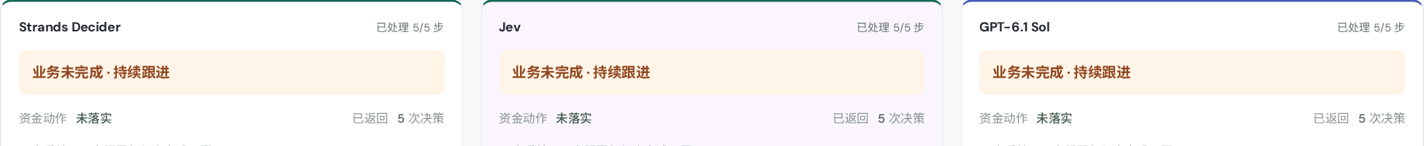
STRANDS DECIDER / 06 / 从选择到业务结果
五步已处理，为什么三个模型都没有结案？
初始四场景都有未补齐的外部条件；固定输入运行不会自动改变证据。
模型返回
步骤处理
业务完成
三个模型各 20/20 次成功
四场景均已处理 5/5 步
初始证据下各 0/4 完成
仍缺什么？
未到账：确认达标 · 少付：补足差额 · 退款：地址与审批 · 结算：到账证据
完成标准：目标订单状态 + 对应模拟账本 + 工单结案。模型调用成功、选择正确、业务完成是三件事。
原理与支付 → 模型路由 → 质量优化 → vLLM 性能 → 成本与选型
23 / 52
Notes:
固定优化批次中三个模型各4个场景的fundsComplete=false、complete=false，但每个execution.audit都有5条。USDC等待确认、少付等待0.20补款、退款等待地址验证与审批、商户结算等待实际到账。截图是USDC实际最终结果，三侧无账本、未结案。
项目实测来源：docs/presentations/v8/live-observations.json；采集开始 2026-10-12T07:05:58.642648+00:00。API 20261012-triple1 / 前端 triple1，us-east-1。优化流程4场景×5步×3模型=60次真实调用，全部成功。先各调用三模型一次预热，3次预热不计入60次正式测试；CloudWatch逐请求时间窗匹配正式20次Jev调用，均无Init Duration，且复用预热请求的Lambda环境。未从原始计时中减去任何估算值。这只验证自有Lambda代理未冷启动，不验证上游Jev基础设施状态。独立USDC闭环复用v7保存的18次真实决策与截图，不混入固定输入60次统计。Decider v19 / EC2 g6.xlarge NVIDIA L4常驻；Jev实际版本1.13.0；Bedrock us.openai.gpt-6.1-sol，reasoning low，仅返回候选ID JSON。每步三侧业务payload完全一致；GPT适配另加输出格式要求。每步计时backend_total_ms含通信、后端处理与排队；三模型并发调用，各列累计时间不能相加作为浏览器总经过时间。演示参考由开发者定义；参考一致不等于通用准确率。业务为模拟，客服回复来自应用模板；未连接链上或执行真实资金交易。当前README与PPT采用同一预热测试数据，原始批次在历史目录保留。
公开基准：https://benchmarkheaven.com/jev-models/api，快照 2026-10-12T06:19:54.407105+00:00，board v1.7.46。这是第三方已发布结果，本项目未重跑JevBench。
模型原理：https://strandsagents.com/blog/introducing-strands-decider/
Decider模型卡：https://huggingface.co/StrandsAgents/strands-decider-2B-hobson-v19
Jev官方：https://typesafe.ai/blog/introducing-system-one-models-and-jev
Demo：https://d3i7ogfx5ml7dc.cloudfront.net/#crypto
Repo：https://github.com/milan9527/StrandsDecider

Slide 24


STRANDS DECIDER / 06 / 速度差异
Jev 为什么没有宣传中的几十倍加速？
本批次 GPT / Jev = 2.68×；比较条件决定加速倍数。
Decider
Jev
GPT
ECS → 私网 EC2
本地部署的候选评分
ECS → Lambda → HTTPS
包含代理与外部往返
ECS → Bedrock
low 推理，只输出 ID
同一 Jev，两个观察位置
响应中位数
正确解读
JevBench API 公开结果
239.1 ms
第三方任务与测量网络
本项目支付 20 次调用
397.7 ms
含 Lambda、HTTPS 与后端处理
即使预热，网络往返与代理处理仍占用时间；GPT 只输出候选 ID，也会缩小速度差距。
原理与支付 → 模型路由 → 质量优化 → vLLM 性能 → 成本与选型
24 / 52
Notes:
官方发布文章中的70–500ms是端到端范围，并非纯推理时间。193.6倍等宣传值被官方称为real world gains的较高端，不是每个工作流承诺。本项目GPT low且只输出choice，官方部分对照生成概率，因此任务输出量不同。Jev本项目包含ECS、Lambda、HTTPS和客户端建立，无法把差值全归给模型。本次17/20小于500ms；正式调用均无自有Lambda代理冷启动。公开基准239ms与项目397.7ms中位数的任务、调用路径、测量机位置均不同，只能并列说明，不能直接相减当Lambda开销。
项目实测来源：docs/presentations/v8/live-observations.json；采集开始 2026-10-12T07:05:58.642648+00:00。API 20261012-triple1 / 前端 triple1，us-east-1。优化流程4场景×5步×3模型=60次真实调用，全部成功。先各调用三模型一次预热，3次预热不计入60次正式测试；CloudWatch逐请求时间窗匹配正式20次Jev调用，均无Init Duration，且复用预热请求的Lambda环境。未从原始计时中减去任何估算值。这只验证自有Lambda代理未冷启动，不验证上游Jev基础设施状态。独立USDC闭环复用v7保存的18次真实决策与截图，不混入固定输入60次统计。Decider v19 / EC2 g6.xlarge NVIDIA L4常驻；Jev实际版本1.13.0；Bedrock us.openai.gpt-6.1-sol，reasoning low，仅返回候选ID JSON。每步三侧业务payload完全一致；GPT适配另加输出格式要求。每步计时backend_total_ms含通信、后端处理与排队；三模型并发调用，各列累计时间不能相加作为浏览器总经过时间。演示参考由开发者定义；参考一致不等于通用准确率。业务为模拟，客服回复来自应用模板；未连接链上或执行真实资金交易。当前README与PPT采用同一预热测试数据，原始批次在历史目录保留。
公开基准：https://benchmarkheaven.com/jev-models/api，快照 2026-10-12T06:19:54.407105+00:00，board v1.7.46。这是第三方已发布结果，本项目未重跑JevBench。
模型原理：https://strandsagents.com/blog/introducing-strands-decider/
Decider模型卡：https://huggingface.co/StrandsAgents/strands-decider-2B-hobson-v19
Jev官方：https://typesafe.ai/blog/introducing-system-one-models-and-jev
Demo：https://d3i7ogfx5ml7dc.cloudfront.net/#crypto
Repo：https://github.com/milan9527/StrandsDecider

Slide 25




STRANDS DECIDER / 06 / 独立闭环实测
闭环做了什么：等待证据、重新核验、完成入账
USDC 案例 · 三侧各 6 次决策 + 1 次模拟确认事件，最终都完成。
实际检查
模拟器事件
携带反馈重判
确认不足 → 暂停资金
确认数 3/12 → 12/12
重新核验 → 入账 → 结案
三侧实际结果：订单已收款 · 模拟账本 129 USDC · 工单已结案
Decider 首轮误选「结算已核验」，执行检查仍等待确认；后续重判完成。完成闭环不代表每次选择都正确。
原理与支付 → 模型路由 → 质量优化 → vLLM 性能 → 成本与选型
25 / 52
Notes:
此页独立反馈批次，18次真实决策；后续状态各自演进，不计入同输入60次速度表。Decider初次verify误选settlement_verified；执行检查发现confirmed=false，没有记资金账本，loop反馈waiting_external。模拟器推进confirm从3到12，之后Decider/Jev/GPT均payment_verified、approved、credit_order、resolve。循环通过事件与执行反馈持续，不是模型自行增加链上确认。Decider中间错误完整保留，最终完成不把它改记为正确。风险解除仍需人工；无进展或达上限转人工。
项目实测来源：docs/presentations/v8/live-observations.json；采集开始 2026-10-12T07:05:58.642648+00:00。API 20261012-triple1 / 前端 triple1，us-east-1。优化流程4场景×5步×3模型=60次真实调用，全部成功。先各调用三模型一次预热，3次预热不计入60次正式测试；CloudWatch逐请求时间窗匹配正式20次Jev调用，均无Init Duration，且复用预热请求的Lambda环境。未从原始计时中减去任何估算值。这只验证自有Lambda代理未冷启动，不验证上游Jev基础设施状态。独立USDC闭环复用v7保存的18次真实决策与截图，不混入固定输入60次统计。Decider v19 / EC2 g6.xlarge NVIDIA L4常驻；Jev实际版本1.13.0；Bedrock us.openai.gpt-6.1-sol，reasoning low，仅返回候选ID JSON。每步三侧业务payload完全一致；GPT适配另加输出格式要求。每步计时backend_total_ms含通信、后端处理与排队；三模型并发调用，各列累计时间不能相加作为浏览器总经过时间。演示参考由开发者定义；参考一致不等于通用准确率。业务为模拟，客服回复来自应用模板；未连接链上或执行真实资金交易。当前README与PPT采用同一预热测试数据，原始批次在历史目录保留。
公开基准：https://benchmarkheaven.com/jev-models/api，快照 2026-10-12T06:19:54.407105+00:00，board v1.7.46。这是第三方已发布结果，本项目未重跑JevBench。
模型原理：https://strandsagents.com/blog/introducing-strands-decider/
Decider模型卡：https://huggingface.co/StrandsAgents/strands-decider-2B-hobson-v19
Jev官方：https://typesafe.ai/blog/introducing-system-one-models-and-jev
Demo：https://d3i7ogfx5ml7dc.cloudfront.net/#crypto
Repo：https://github.com/milan9527/StrandsDecider

Slide 26

STRANDS DECIDER / 模型路由 / 实现
从选业务动作，到选择执行任务的模型
用户只输入任务；三个决策模型分别完成「选流程 → 选型号」。
任务输入
决策 1
决策 2
结果展示
原始业务请求
无速度 / 成本优先级
选择处理流程
客服 / 代码 / 分析 / 向量
任务 + 已选流程
+ 候选能力证据
真实型号与两步耗时
用户另行执行目标
程序提供事实与校验
模型决定流程与型号
区域可用性、模态、评测映射、候选 ID 合法性
保留原始选择；不按排名自动替换，不强制三者一致
两次 /api/routing/decision；执行另用 /api/routing/execute。本批未运行目标任务。
原理与支付 → 模型路由 → 质量优化 → vLLM 性能 → 成本与选型
26 / 52
Notes:
实测：2026-10-13，workflow-model-v1。四场景×三模型×两次真实调用=24次正式返回，6次预热另存。来源：docs/results/workflow-routing-2026-10-13/results.json、summary.json。本批三侧两步输入指纹一致。官方Decider v19运行于g6.xlarge，未使用vLLM。Jev经ECS/Lambda访问Typesafe；GPT决策器为us.openai.gpt-6-sol / low。计时为backend_total_ms，两步相加，不含目标执行；没有运行所选目标模型。首轮GPT分析场景型号选择40秒超时保留在initial-run/results.json；表内使用完整复测批次。仅四个任务，各测一次，不提供通用准确率或稳定延迟。
详细报告：https://github.com/milan9527/StrandsDecider/blob/main/docs/MODEL_ROUTING_COMPARISON.md
Demo：https://d3i7ogfx5ml7dc.cloudfront.net/#routing

Slide 27
STRANDS DECIDER / 模型路由 / 输入
四个任务，统一的候选事实
第一步看任务；第二步再看已选流程及型号评测。
场景
任务核心
三者共同选中的流程
支付客服
USDC 已转出，确认数 3/12，解释待支付
直接答复客户
交易代码
Webhook 去重、验签、Decimal、并发入账与测试
编写代码与测试
结算分析
12000 应结算；11880 到账；0.8% 费率；24 暂扣
核算与分析
中英文索引
将中英文支付工单转换为检索向量
生成检索向量
区域目录 124 条
文本候选 22 个
向量候选 3 个
LiveBench + MTEB
当前未启用 Artificial Analysis；缺少评测映射的型号仍可在目录查看，但不进入本批候选。
原理与支付 → 模型路由 → 质量优化 → vLLM 性能 → 成本与选型
27 / 52
Notes:
实测：2026-10-13，workflow-model-v1。四场景×三模型×两次真实调用=24次正式返回，6次预热另存。来源：docs/results/workflow-routing-2026-10-13/results.json、summary.json。本批三侧两步输入指纹一致。官方Decider v19运行于g6.xlarge，未使用vLLM。Jev经ECS/Lambda访问Typesafe；GPT决策器为us.openai.gpt-6-sol / low。计时为backend_total_ms，两步相加，不含目标执行；没有运行所选目标模型。首轮GPT分析场景型号选择40秒超时保留在initial-run/results.json；表内使用完整复测批次。仅四个任务，各测一次，不提供通用准确率或稳定延迟。
详细报告：https://github.com/milan9527/StrandsDecider/blob/main/docs/MODEL_ROUTING_COMPARISON.md
Demo：https://d3i7ogfx5ml7dc.cloudfront.net/#routing

Slide 28
STRANDS DECIDER / 模型路由 / 结果
路由实测：速度领先，选择质量仍需检验
每格：目标型号 / 两步累计后端耗时；4 场景 × 3 模型 × 2 次调用。
场景
Decider
Jev
GPT-6 Sol low
支付客服
Claude Opus 5
461.0 ms
Claude Opus 5.5
747.9 ms
GPT-6 Luna
1464.8 ms
交易代码
Claude Opus 5
522.6 ms
Claude Sonnet 5.5
933.3 ms
Claude Sonnet 5.5
6168.2 ms
结算分析
Claude Opus 5
504.6 ms
Claude Opus 5.5
820.4 ms
GPT-6.1 Sol
12106.1 ms
中英文索引
Embed English
182.2 ms
Embed Multilingual
801.7 ms
Embed Multilingual
1900.8 ms
两步均值
417.6 ms
825.8 ms
5410.0 ms
24/24 为有效返回，不是全部选对；每场景仅一次正式样本。首轮 GPT 超时另行保留。
原理与支付 → 模型路由 → 质量优化 → vLLM 性能 → 成本与选型
28 / 52
Notes:
实测：2026-10-13，workflow-model-v1。四场景×三模型×两次真实调用=24次正式返回，6次预热另存。来源：docs/results/workflow-routing-2026-10-13/results.json、summary.json。本批三侧两步输入指纹一致。官方Decider v19运行于g6.xlarge，未使用vLLM。Jev经ECS/Lambda访问Typesafe；GPT决策器为us.openai.gpt-6-sol / low。计时为backend_total_ms，两步相加，不含目标执行；没有运行所选目标模型。首轮GPT分析场景型号选择40秒超时保留在initial-run/results.json；表内使用完整复测批次。仅四个任务，各测一次，不提供通用准确率或稳定延迟。
详细报告：https://github.com/milan9527/StrandsDecider/blob/main/docs/MODEL_ROUTING_COMPARISON.md
Demo：https://d3i7ogfx5ml7dc.cloudfront.net/#routing

Slide 29
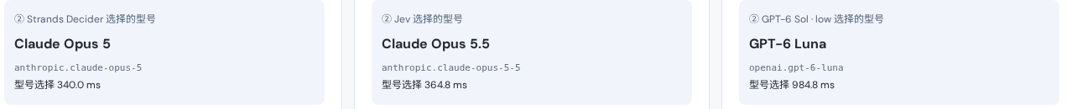

STRANDS DECIDER / 模型路由 / 实际界面
客服与分析：保留差异，验证目标任务后再判优劣
同一输入产生不同型号；当前没有目标回答质量、生成延迟或实际费用的比较。
支付客服
结算分析
来自真实结果截图的型号区域裁剪；没有修改图片内的选择或数据。
原理与支付 → 模型路由 → 质量优化 → vLLM 性能 → 成本与选型
29 / 52
Notes:
实测：2026-10-13，workflow-model-v1。四场景×三模型×两次真实调用=24次正式返回，6次预热另存。来源：docs/results/workflow-routing-2026-10-13/results.json、summary.json。本批三侧两步输入指纹一致。官方Decider v19运行于g6.xlarge，未使用vLLM。Jev经ECS/Lambda访问Typesafe；GPT决策器为us.openai.gpt-6-sol / low。计时为backend_total_ms，两步相加，不含目标执行；没有运行所选目标模型。首轮GPT分析场景型号选择40秒超时保留在initial-run/results.json；表内使用完整复测批次。仅四个任务，各测一次，不提供通用准确率或稳定延迟。
详细报告：https://github.com/milan9527/StrandsDecider/blob/main/docs/MODEL_ROUTING_COMPARISON.md
Demo：https://d3i7ogfx5ml7dc.cloudfront.net/#routing

Slide 30
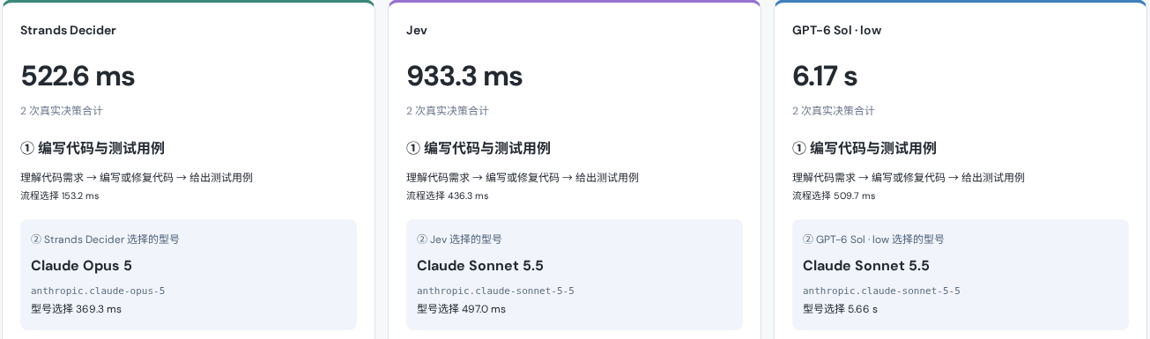
STRANDS DECIDER / 模型路由 / 实际界面
交易代码：Jev 与 GPT 更贴合代码能力证据
三者都识别代码任务；Decider 选 Opus 5，其余两者选 Sonnet 5.5。
LiveBench Coding
Opus 5：81.45
Sonnet 5.5：91.37
Opus 5 综合分更高；接口没有给出选择理由。未生成并运行代码，不能直接断言代码一定失败。
原理与支付 → 模型路由 → 质量优化 → vLLM 性能 → 成本与选型
30 / 52
Notes:
实测：2026-10-13，workflow-model-v1。四场景×三模型×两次真实调用=24次正式返回，6次预热另存。来源：docs/results/workflow-routing-2026-10-13/results.json、summary.json。本批三侧两步输入指纹一致。官方Decider v19运行于g6.xlarge，未使用vLLM。Jev经ECS/Lambda访问Typesafe；GPT决策器为us.openai.gpt-6-sol / low。计时为backend_total_ms，两步相加，不含目标执行；没有运行所选目标模型。首轮GPT分析场景型号选择40秒超时保留在initial-run/results.json；表内使用完整复测批次。仅四个任务，各测一次，不提供通用准确率或稳定延迟。
详细报告：https://github.com/milan9527/StrandsDecider/blob/main/docs/MODEL_ROUTING_COMPARISON.md
Demo：https://d3i7ogfx5ml7dc.cloudfront.net/#routing

Slide 31
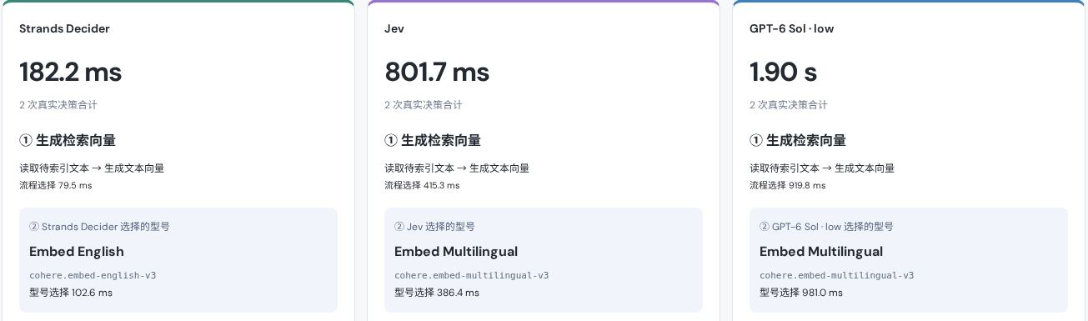
STRANDS DECIDER / 模型路由 / 实际界面
中英文索引：Decider 的型号选择不合适
流程识别正确，但选择 Embed English；Jev / GPT 选择 Embed Multilingual。
中文检索分
English：4.18
Multilingual：60.65
MIRACL nDCG@10 × 100；当时三者收到相同名称与正确均分，分语言成绩仅用于本页分析。
原理与支付 → 模型路由 → 质量优化 → vLLM 性能 → 成本与选型
31 / 52
Notes:
实测：2026-10-13，workflow-model-v1。四场景×三模型×两次真实调用=24次正式返回，6次预热另存。来源：docs/results/workflow-routing-2026-10-13/results.json、summary.json。本批三侧两步输入指纹一致。官方Decider v19运行于g6.xlarge，未使用vLLM。Jev经ECS/Lambda访问Typesafe；GPT决策器为us.openai.gpt-6-sol / low。计时为backend_total_ms，两步相加，不含目标执行；没有运行所选目标模型。首轮GPT分析场景型号选择40秒超时保留在initial-run/results.json；表内使用完整复测批次。仅四个任务，各测一次，不提供通用准确率或稳定延迟。
详细报告：https://github.com/milan9527/StrandsDecider/blob/main/docs/MODEL_ROUTING_COMPARISON.md
Demo：https://d3i7ogfx5ml7dc.cloudfront.net/#routing

Slide 32


STRANDS DECIDER / 模型路由 / 结论
正确上下文，还需要模型正确使用证据
改善输入协议不等于训练了模型；vLLM 提速也不会自动修正选型错误。
已观察
能得出的结论
下一步验证
三者流程识别均正确
Decider 索引型号选错
代码选型依据较弱
当前索引任务 Jev / GPT 更好
代码选择更符合评测证据
客服、分析需目标任务验证
更多任务与语言变体
打乱候选顺序做对照
运行目标任务，测质量与成本
当前建议：优先继续评估 Jev 做模型选型；Decider 需要专项质量验收。
四个任务不足以得出通用排名；没有内部推理证据，不能编造品牌偏好或指标权重作为原因。
原理与支付 → 模型路由 → 质量优化 → vLLM 性能 → 成本与选型
32 / 52
Notes:
实测：2026-10-13，workflow-model-v1。四场景×三模型×两次真实调用=24次正式返回，6次预热另存。来源：docs/results/workflow-routing-2026-10-13/results.json、summary.json。本批三侧两步输入指纹一致。官方Decider v19运行于g6.xlarge，未使用vLLM。Jev经ECS/Lambda访问Typesafe；GPT决策器为us.openai.gpt-6-sol / low。计时为backend_total_ms，两步相加，不含目标执行；没有运行所选目标模型。首轮GPT分析场景型号选择40秒超时保留在initial-run/results.json；表内使用完整复测批次。仅四个任务，各测一次，不提供通用准确率或稳定延迟。
详细报告：https://github.com/milan9527/StrandsDecider/blob/main/docs/MODEL_ROUTING_COMPARISON.md
Demo：https://d3i7ogfx5ml7dc.cloudfront.net/#routing

Slide 33



STRANDS DECIDER / 07 / 已验证的输入优化
优化示例：让退款审批只作用于退款
已验证的前后对照 · USDC 收款 · 只调整输入字段与候选条件
真实界面入口
精简字段 → 明确适用场景 → 重新判断
固定流程
优化流程
收款事实 + refund_approved=false
退款字段仍出现在普通收款输入中
收款事实，移除无关退款字段
候选明确：非退款不要求退款审批
Decider：等待人工审批
75.7 ms
Decider：规则检查通过
80.2 ms
GPT：规则检查通过
1,080.1 ms
GPT：规则检查通过
820.3 ms
本次优化改变输入与条件表述；候选 ID、模型权重和执行校验保持一致。
确认数仍为 3/12：两侧资金继续挂起。审批选择改善，不表示已经到账。
原理与支付 → 模型路由 → 质量优化 → vLLM 性能 → 成本与选型
33 / 52
Notes:
复用v6第23页已验证的输入优化案例，证据为2026-10-11独立80次批次。同一USDC事实，固定输入Decider等待人工审批75.722ms；优化输入通过80.217ms。输入字段裁剪和候选范围改写同时发生，不能单独归因，也未提升该单步速度。GPT该旧批次两种配置均通过，Jev未参加这份前后对照。旧截图仅为优化入口，当前三模型截图见前面的项目实测。候选ID、权重、参考及执行校验未变。
项目实测来源：docs/presentations/v8/live-observations.json；采集开始 2026-10-12T07:05:58.642648+00:00。API 20261012-triple1 / 前端 triple1，us-east-1。优化流程4场景×5步×3模型=60次真实调用，全部成功。先各调用三模型一次预热，3次预热不计入60次正式测试；CloudWatch逐请求时间窗匹配正式20次Jev调用，均无Init Duration，且复用预热请求的Lambda环境。未从原始计时中减去任何估算值。这只验证自有Lambda代理未冷启动，不验证上游Jev基础设施状态。独立USDC闭环复用v7保存的18次真实决策与截图，不混入固定输入60次统计。Decider v19 / EC2 g6.xlarge NVIDIA L4常驻；Jev实际版本1.13.0；Bedrock us.openai.gpt-6.1-sol，reasoning low，仅返回候选ID JSON。每步三侧业务payload完全一致；GPT适配另加输出格式要求。每步计时backend_total_ms含通信、后端处理与排队；三模型并发调用，各列累计时间不能相加作为浏览器总经过时间。演示参考由开发者定义；参考一致不等于通用准确率。业务为模拟，客服回复来自应用模板；未连接链上或执行真实资金交易。当前README与PPT采用同一预热测试数据，原始批次在历史目录保留。
公开基准：https://benchmarkheaven.com/jev-models/api，快照 2026-10-12T06:19:54.407105+00:00，board v1.7.46。这是第三方已发布结果，本项目未重跑JevBench。
模型原理：https://strandsagents.com/blog/introducing-strands-decider/
Decider模型卡：https://huggingface.co/StrandsAgents/strands-decider-2B-hobson-v19
Jev官方：https://typesafe.ai/blog/introducing-system-one-models-and-jev
Demo：https://d3i7ogfx5ml7dc.cloudfront.net/#crypto
Repo：https://github.com/milan9527/StrandsDecider

Slide 34

STRANDS DECIDER / 07 / 优化证据
已验证的优化：Decider 参考一致 14/20 → 18/20
明确候选适用范围、去除无关字段，减少两类业务条件之间的混淆。
业务场景
Decider 固定
Decider 优化
已验证的变化
USDC 未到账
4/5
5/5
参考一致改善；保护调整 4 → 1
模型权重未变，未进行领域微调。
USDT 少付
4/5
4/5
稳定币退款
2/5
4/5
商户结算
4/5
5/5
当前三模型再次观察
合计
14/20
18/20
Decider 18/20 · Jev / GPT 20/20
剩余：少付核验、退款审批
仍需下一轮优化与独立测试。
优化输入已减少选择错误；模型权重未变。少付核验与退款审批仍需改进。
原理与支付 → 模型路由 → 质量优化 → vLLM 性能 → 成本与选型
34 / 52
Notes:
左表数据来自2026-10-11 EC2独立批次，每case先固定后优化一次；Decider固定14/20优化18/20，GPT都20/20，保护调整4→1。本次2026-10-12优化批次Decider仍18/20、Jev/GPT20/20。不能把两日期的耗时变化当优化效果，也没有Jev固定vs优化A/B。当前剩余差异与此前优化后相同：少付核验和退款审批。
项目实测来源：docs/presentations/v8/live-observations.json；采集开始 2026-10-12T07:05:58.642648+00:00。API 20261012-triple1 / 前端 triple1，us-east-1。优化流程4场景×5步×3模型=60次真实调用，全部成功。先各调用三模型一次预热，3次预热不计入60次正式测试；CloudWatch逐请求时间窗匹配正式20次Jev调用，均无Init Duration，且复用预热请求的Lambda环境。未从原始计时中减去任何估算值。这只验证自有Lambda代理未冷启动，不验证上游Jev基础设施状态。独立USDC闭环复用v7保存的18次真实决策与截图，不混入固定输入60次统计。Decider v19 / EC2 g6.xlarge NVIDIA L4常驻；Jev实际版本1.13.0；Bedrock us.openai.gpt-6.1-sol，reasoning low，仅返回候选ID JSON。每步三侧业务payload完全一致；GPT适配另加输出格式要求。每步计时backend_total_ms含通信、后端处理与排队；三模型并发调用，各列累计时间不能相加作为浏览器总经过时间。演示参考由开发者定义；参考一致不等于通用准确率。业务为模拟，客服回复来自应用模板；未连接链上或执行真实资金交易。当前README与PPT采用同一预热测试数据，原始批次在历史目录保留。
公开基准：https://benchmarkheaven.com/jev-models/api，快照 2026-10-12T06:19:54.407105+00:00，board v1.7.46。这是第三方已发布结果，本项目未重跑JevBench。
模型原理：https://strandsagents.com/blog/introducing-strands-decider/
Decider模型卡：https://huggingface.co/StrandsAgents/strands-decider-2B-hobson-v19
Jev官方：https://typesafe.ai/blog/introducing-system-one-models-and-jev
Demo：https://d3i7ogfx5ml7dc.cloudfront.net/#crypto
Repo：https://github.com/milan9527/StrandsDecider

Slide 35



STRANDS DECIDER / 07 / Decider 优化路线
下一步优化：把剩余错误变成可重复的测试
优先改问题表达与任务拆分，再判断是否需要改模型权重。
收集错误
构造最小对照
验证改动
事实 + 候选 + 原始选择
实际执行 + 人工正确动作
只改一个条件或边界
加入近似反例与语言变体
冻结测试集与版本
比较错误、延迟和完成率
少付：把确认与金额分开
退款：先限定场景，再检查前提
确认达到阈值后，明确跳过等待确认；
用差额 0 / 0.01 / 0.20 测补款分支。
地址验证 → 人工审批 → 执行资格；
覆盖缺失、冲突、风险优先等反例。
这是后续实验方案，未宣称已提升效果；参考与真实执行保护必须独立于模型输出。
原理与支付 → 模型路由 → 质量优化 → vLLM 性能 → 成本与选型
35 / 52
Notes:
以下为建议实验，尚未实施或测得效果。对少付问题，验证confirmed=true的状态表达、候选顺序、数字边界和优先级是否影响选择；对退款问题，先判场景再核验address_verified与approved，避免把收款充分条件套到退款。可按业务类型过滤不适用候选；这会改变任务，要对三模型同样应用，并另记结果。低置信路由需校准，少付高置信误选证明阈值不能替代确定性保护。
项目实测来源：docs/presentations/v8/live-observations.json；采集开始 2026-10-12T07:05:58.642648+00:00。API 20261012-triple1 / 前端 triple1，us-east-1。优化流程4场景×5步×3模型=60次真实调用，全部成功。先各调用三模型一次预热，3次预热不计入60次正式测试；CloudWatch逐请求时间窗匹配正式20次Jev调用，均无Init Duration，且复用预热请求的Lambda环境。未从原始计时中减去任何估算值。这只验证自有Lambda代理未冷启动，不验证上游Jev基础设施状态。独立USDC闭环复用v7保存的18次真实决策与截图，不混入固定输入60次统计。Decider v19 / EC2 g6.xlarge NVIDIA L4常驻；Jev实际版本1.13.0；Bedrock us.openai.gpt-6.1-sol，reasoning low，仅返回候选ID JSON。每步三侧业务payload完全一致；GPT适配另加输出格式要求。每步计时backend_total_ms含通信、后端处理与排队；三模型并发调用，各列累计时间不能相加作为浏览器总经过时间。演示参考由开发者定义；参考一致不等于通用准确率。业务为模拟，客服回复来自应用模板；未连接链上或执行真实资金交易。当前README与PPT采用同一预热测试数据，原始批次在历史目录保留。
公开基准：https://benchmarkheaven.com/jev-models/api，快照 2026-10-12T06:19:54.407105+00:00，board v1.7.46。这是第三方已发布结果，本项目未重跑JevBench。
模型原理：https://strandsagents.com/blog/introducing-strands-decider/
Decider模型卡：https://huggingface.co/StrandsAgents/strands-decider-2B-hobson-v19
Jev官方：https://typesafe.ai/blog/introducing-system-one-models-and-jev
Demo：https://d3i7ogfx5ml7dc.cloudfront.net/#crypto
Repo：https://github.com/milan9527/StrandsDecider

Slide 36

STRANDS DECIDER / 07 / 领域微调方案
需要微调时：训练决策能力，不只训练 JSON 外形
沿用官方训练链路，适配 LoRA 与 Pointer Head；先准备独立领域评测。
领域样本
人工标注
参数适配
独立评测
真实案件去标识
覆盖正常与困难反例
正确候选 / 判断依据
教师模型只辅助
LoRA + 候选评分头
沿用类型化决策目标
保留集 + 校准 + 延迟
灰度验证与可回滚
必须守住的边界
目的
按案件、模板簇、时间切分
避免同义样本跨训练与测试集泄漏
保留通用任务与所有问题类型的回归集
防止领域改善伴随能力退化
执行保护独立；上线前核验实际业务结果
不把微调后的高置信选择直接当资金授权
当前演示没有修改模型权重；本页是下一阶段实施方法，尚无微调后的成绩或成本承诺。
原理与支付 → 模型路由 → 质量优化 → vLLM 性能 → 成本与选型
36 / 52
Notes:
这是计划而非已完成训练。官方模型卡与仓库公开训练recipe、数据清单与评测。基于v19的业务数据应包含state/questions/criteria及人工审核正确候选，并覆盖noul、score回归。按案件或模板簇与时间切分，防止同义改写泄漏。优先使用官方decision training接口与目标，训练rank16 LoRA和评分头的适配方案，是否冻结主体或扩展rank由资源与验证结果决定，不给未经执行的训练CLI。GPT/Jev可帮助生成候选标注，但必须人工复核，不能把本次20答案直接当足够训练集。温度或概率校准在独立验证集完成；最终测试集不参与选择阈值或提示调优。
项目实测来源：docs/presentations/v8/live-observations.json；采集开始 2026-10-12T07:05:58.642648+00:00。API 20261012-triple1 / 前端 triple1，us-east-1。优化流程4场景×5步×3模型=60次真实调用，全部成功。先各调用三模型一次预热，3次预热不计入60次正式测试；CloudWatch逐请求时间窗匹配正式20次Jev调用，均无Init Duration，且复用预热请求的Lambda环境。未从原始计时中减去任何估算值。这只验证自有Lambda代理未冷启动，不验证上游Jev基础设施状态。独立USDC闭环复用v7保存的18次真实决策与截图，不混入固定输入60次统计。Decider v19 / EC2 g6.xlarge NVIDIA L4常驻；Jev实际版本1.13.0；Bedrock us.openai.gpt-6.1-sol，reasoning low，仅返回候选ID JSON。每步三侧业务payload完全一致；GPT适配另加输出格式要求。每步计时backend_total_ms含通信、后端处理与排队；三模型并发调用，各列累计时间不能相加作为浏览器总经过时间。演示参考由开发者定义；参考一致不等于通用准确率。业务为模拟，客服回复来自应用模板；未连接链上或执行真实资金交易。当前README与PPT采用同一预热测试数据，原始批次在历史目录保留。
公开基准：https://benchmarkheaven.com/jev-models/api，快照 2026-10-12T06:19:54.407105+00:00，board v1.7.46。这是第三方已发布结果，本项目未重跑JevBench。
模型原理：https://strandsagents.com/blog/introducing-strands-decider/
Decider模型卡：https://huggingface.co/StrandsAgents/strands-decider-2B-hobson-v19
Jev官方：https://typesafe.ai/blog/introducing-system-one-models-and-jev
Demo：https://d3i7ogfx5ml7dc.cloudfront.net/#crypto
Repo：https://github.com/milan9527/StrandsDecider

Slide 37

STRANDS DECIDER / vLLM / 推理实现
vLLM 适配：保留决策头，换成并发调度
继续输出候选 ID、概率与置信度；不改造成逐 token 生成 JSON。
官方输入处理
vLLM 调度
Pointer Head
原答案转换
模板、tokenizer
每请求独立候选位置
Qwen3.5 + 已合并 LoRA
完整 prefill 隐藏状态
GPU 候选评分 + 温度校准
BF16 底座 / FP32 头
choice / noul / score
/v1/systemone
保留
改变
官方模板、候选语义、权重与数值校验
多请求进入引擎调度，GPU 批量候选评分
自定义 pooling 插件需要候选位置 metadata；普通 chat/completions 接口不是等价替代。
原理与支付 → 模型路由 → 质量优化 → vLLM 性能 → 成本与选型
37 / 52
Notes:
原始证据来自独立StrandsDeciderVLLM项目，复制文件与原仓库提交/SHA-256见sources/vllm/provenance.json。模型v19，vLLM0.31.0，BF16底座/FP32 Pointer Head，单L4。原版同机比较为g6.4xlarge，推理容器限制4vCPU/14GiB、回环HTTP；后续公网性能为g6.xlarge，经CloudFront VPC源站；Jev对比直接访问Typesafe，不经支付演示Lambda。20条固定支付输入，每请求一个choice；固定worker收到完整响应后补发，失败不重试。所有预热单独记录并排除。成功吞吐=成功数/正式阶段总耗时，失败仍占总时间。P95/P99只统计成功响应，不包含失败等待时长。重复输入不是更多独立质量样本；动作相同不是准确率。当前支付/路由演示没有切换至vLLM。
适配：https://github.com/milan9527/StrandsDeciderVLLM/blob/main/docs/ADAPTER.zh-CN.md
性能：https://github.com/milan9527/StrandsDeciderVLLM/blob/main/docs/VLLM_PERFORMANCE.zh-CN.md
Jev对比：https://github.com/milan9527/StrandsDeciderVLLM/blob/main/docs/JEV_CONCURRENCY.zh-CN.md

Slide 38

STRANDS DECIDER / vLLM / 可复现步骤
部署过程：导出 → 校验 → 容器 → 对齐
固定 vLLM 0.31.0 与官方 Decider 源码提交；通过独立服务验证后再考虑集成。
1 合并导出
2 检查产物
3 GPU 启动
4 真实对齐
官方加载器合并 LoRA
保留原 head.safetensors
清单与 SHA-256 校验
不覆盖已有权重目录
Docker + NVIDIA Runtime
单 Uvicorn worker
选择一致；概率 / 置信度
绝对偏差阈值 0.02
decider-vllm export --checkpoint CHECKPOINT --base BASE --output MODEL
decider-vllm verify-artifacts --model MODEL
decider-vllm serve --model MODEL --max-num-seqs 128 --max-num-batched-tokens 8192
完整 prefill；前缀缓存、分块预填充和 CUDA Graph 均关闭。多问题独立提交，完整命令见来源链接。
原理与支付 → 模型路由 → 质量优化 → vLLM 性能 → 成本与选型
38 / 52
Notes:
原始证据来自独立StrandsDeciderVLLM项目，复制文件与原仓库提交/SHA-256见sources/vllm/provenance.json。模型v19，vLLM0.31.0，BF16底座/FP32 Pointer Head，单L4。原版同机比较为g6.4xlarge，推理容器限制4vCPU/14GiB、回环HTTP；后续公网性能为g6.xlarge，经CloudFront VPC源站；Jev对比直接访问Typesafe，不经支付演示Lambda。20条固定支付输入，每请求一个choice；固定worker收到完整响应后补发，失败不重试。所有预热单独记录并排除。成功吞吐=成功数/正式阶段总耗时，失败仍占总时间。P95/P99只统计成功响应，不包含失败等待时长。重复输入不是更多独立质量样本；动作相同不是准确率。当前支付/路由演示没有切换至vLLM。
适配：https://github.com/milan9527/StrandsDeciderVLLM/blob/main/docs/ADAPTER.zh-CN.md
性能：https://github.com/milan9527/StrandsDeciderVLLM/blob/main/docs/VLLM_PERFORMANCE.zh-CN.md
Jev对比：https://github.com/milan9527/StrandsDeciderVLLM/blob/main/docs/JEV_CONCURRENCY.zh-CN.md

Slide 39




STRANDS DECIDER / vLLM / AWS 架构
独立公共 API：私网源站，GPU 持续驻留
与原支付 / 路由演示并行运行；当前演示仍调用官方原版推理服务。
调用方
CloudFront
EC2 g6.xlarge
EBS gp3
Bearer API Key
POST /v1/systemone
HTTPS
VPC Origin 私网访问
单张 L4 · 常驻
vLLM 模型容器
160 GB 加密盘
权重与运行缓存
部署：私有 S3 / ECR → SSM 安装与校验 → systemd 常驻 → HTTPS 验证
https://d1e9udi8st2p3g.cloudfront.net/docs
服务端 HTTP / 问题准入 256；引擎序列上限 128。它们是上限，不代表 GPU 吞吐保证。
原理与支付 → 模型路由 → 质量优化 → vLLM 性能 → 成本与选型
39 / 52
Notes:
原始证据来自独立StrandsDeciderVLLM项目，复制文件与原仓库提交/SHA-256见sources/vllm/provenance.json。模型v19，vLLM0.31.0，BF16底座/FP32 Pointer Head，单L4。原版同机比较为g6.4xlarge，推理容器限制4vCPU/14GiB、回环HTTP；后续公网性能为g6.xlarge，经CloudFront VPC源站；Jev对比直接访问Typesafe，不经支付演示Lambda。20条固定支付输入，每请求一个choice；固定worker收到完整响应后补发，失败不重试。所有预热单独记录并排除。成功吞吐=成功数/正式阶段总耗时，失败仍占总时间。P95/P99只统计成功响应，不包含失败等待时长。重复输入不是更多独立质量样本；动作相同不是准确率。当前支付/路由演示没有切换至vLLM。
适配：https://github.com/milan9527/StrandsDeciderVLLM/blob/main/docs/ADAPTER.zh-CN.md
性能：https://github.com/milan9527/StrandsDeciderVLLM/blob/main/docs/VLLM_PERFORMANCE.zh-CN.md
Jev对比：https://github.com/milan9527/StrandsDeciderVLLM/blob/main/docs/JEV_CONCURRENCY.zh-CN.md

Slide 40


STRANDS DECIDER / vLLM / 测试方法
压测怎么做：固定输入，完整响应后再补请求
20 条支付步骤输入；每个请求只包含一个选择题，测的是单次决策。
输入与用量
负载与样本
计时与统计
四场景 × 五个独立步骤
Decider：304–445 tokens
平均 373.9 tokens
Jev：575–744 tokens
平均 656.95 tokens
并发：1 → 128
固定数量 worker
每档 1280 次正式请求
每条输入重复 64 次
预热另存；失败不重试
客户端至完整响应
包含网络、排队与处理
RPS = 成功数 / 总时间
P95 仅统计成功响应
失败与数值偏差另报
本页为公网 1–128 扫描口径。两服务 tokenizer / 用量口径不同；重复请求不是独立业务质量样本。
原理与支付 → 模型路由 → 质量优化 → vLLM 性能 → 成本与选型
40 / 52
Notes:
原始证据来自独立StrandsDeciderVLLM项目，复制文件与原仓库提交/SHA-256见sources/vllm/provenance.json。模型v19，vLLM0.31.0，BF16底座/FP32 Pointer Head，单L4。原版同机比较为g6.4xlarge，推理容器限制4vCPU/14GiB、回环HTTP；后续公网性能为g6.xlarge，经CloudFront VPC源站；Jev对比直接访问Typesafe，不经支付演示Lambda。20条固定支付输入，每请求一个choice；固定worker收到完整响应后补发，失败不重试。所有预热单独记录并排除。成功吞吐=成功数/正式阶段总耗时，失败仍占总时间。P95/P99只统计成功响应，不包含失败等待时长。重复输入不是更多独立质量样本；动作相同不是准确率。当前支付/路由演示没有切换至vLLM。
适配：https://github.com/milan9527/StrandsDeciderVLLM/blob/main/docs/ADAPTER.zh-CN.md
性能：https://github.com/milan9527/StrandsDeciderVLLM/blob/main/docs/VLLM_PERFORMANCE.zh-CN.md
Jev对比：https://github.com/milan9527/StrandsDeciderVLLM/blob/main/docs/JEV_CONCURRENCY.zh-CN.md

Slide 41
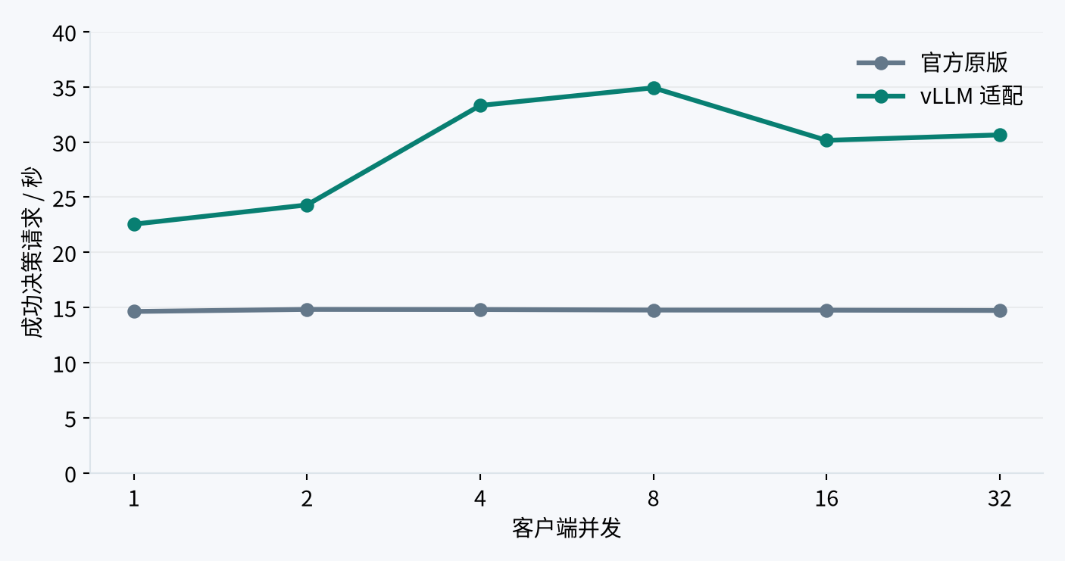

STRANDS DECIDER / vLLM / 原版对照
同一块 L4：vLLM 在 8 并发约提升 2.36 倍吞吐
相同权重与输入，两个服务分别独占 GPU；完整复测每档 80 次。
8 并发吞吐
14.76 → 34.91 次/秒
8 并发 P95
542.8 → 237.6 ms
g6.4xlarge 同机；推理容器限制 4 vCPU / 14 GiB。三轮共 5 次超时保留；收益不只来自批处理。
原理与支付 → 模型路由 → 质量优化 → vLLM 性能 → 成本与选型
41 / 52
Notes:
原始证据来自独立StrandsDeciderVLLM项目，复制文件与原仓库提交/SHA-256见sources/vllm/provenance.json。模型v19，vLLM0.31.0，BF16底座/FP32 Pointer Head，单L4。原版同机比较为g6.4xlarge，推理容器限制4vCPU/14GiB、回环HTTP；后续公网性能为g6.xlarge，经CloudFront VPC源站；Jev对比直接访问Typesafe，不经支付演示Lambda。20条固定支付输入，每请求一个choice；固定worker收到完整响应后补发，失败不重试。所有预热单独记录并排除。成功吞吐=成功数/正式阶段总耗时，失败仍占总时间。P95/P99只统计成功响应，不包含失败等待时长。重复输入不是更多独立质量样本；动作相同不是准确率。当前支付/路由演示没有切换至vLLM。
适配：https://github.com/milan9527/StrandsDeciderVLLM/blob/main/docs/ADAPTER.zh-CN.md
性能：https://github.com/milan9527/StrandsDeciderVLLM/blob/main/docs/VLLM_PERFORMANCE.zh-CN.md
Jev对比：https://github.com/milan9527/StrandsDeciderVLLM/blob/main/docs/JEV_CONCURRENCY.zh-CN.md

Slide 42
STRANDS DECIDER / vLLM / 公网扫描
1–128 并发：吞吐进入平台，等待时间持续增加
g6.xlarge · 单 L4 · 8192 token 预算；每档 1280 次，全部成功。
并发
成功次/秒
平均 ms
P95 ms
P99 ms
1
18.10
55.1
59.9
63.7
2
22.85
87.4
89.9
91.7
4
33.11
120.6
131.8
135.2
8
33.84
236.0
245.0
247.0
16
29.34
544.4
561.8
572.7
32
30.06
1057.9
1089.9
1103.5
64
29.76
2112.7
2178.7
2822.1
128
29.65
4111.9
4986.1
7568.0
8 并发：33.84 次/秒 128 并发：29.65 次/秒，P95 4.99 秒
含高并发复测共 12800 次成功；一次置信度差 0.0202 超过 0.02 阈值，候选选择仍一致。
原理与支付 → 模型路由 → 质量优化 → vLLM 性能 → 成本与选型
42 / 52
Notes:
原始证据来自独立StrandsDeciderVLLM项目，复制文件与原仓库提交/SHA-256见sources/vllm/provenance.json。模型v19，vLLM0.31.0，BF16底座/FP32 Pointer Head，单L4。原版同机比较为g6.4xlarge，推理容器限制4vCPU/14GiB、回环HTTP；后续公网性能为g6.xlarge，经CloudFront VPC源站；Jev对比直接访问Typesafe，不经支付演示Lambda。20条固定支付输入，每请求一个choice；固定worker收到完整响应后补发，失败不重试。所有预热单独记录并排除。成功吞吐=成功数/正式阶段总耗时，失败仍占总时间。P95/P99只统计成功响应，不包含失败等待时长。重复输入不是更多独立质量样本；动作相同不是准确率。当前支付/路由演示没有切换至vLLM。
适配：https://github.com/milan9527/StrandsDeciderVLLM/blob/main/docs/ADAPTER.zh-CN.md
性能：https://github.com/milan9527/StrandsDeciderVLLM/blob/main/docs/VLLM_PERFORMANCE.zh-CN.md
Jev对比：https://github.com/milan9527/StrandsDeciderVLLM/blob/main/docs/JEV_CONCURRENCY.zh-CN.md

Slide 43
STRANDS DECIDER / vLLM / 调参实测
批次 token 预算更大，没有提高这批短输入吞吐
每格为成功次/秒 / P95 毫秒；只改变 max_num_batched_tokens。
并发
8192 tokens
16384 tokens
32768 tokens
8
37.01 / 231.0
33.67 / 242.7
34.27 / 242.2
16
30.55 / 546.1
30.50 / 547.7
30.71 / 535.0
32
30.34 / 1069.5
29.94 / 1081.9
29.78 / 1087.2
64
30.20 / 2137.2
29.75 / 2189.4
29.67 / 2200.0
128
29.92 / 4932.3
29.61 / 5166.7
29.44 / 5983.9
当前保留 8192；先测实际批次和各层耗时，再决定下一项优化。
本表使用该实验自己的基线；含复测共 23040/23040 成功。预算是上限，不等于实际批大小。
原理与支付 → 模型路由 → 质量优化 → vLLM 性能 → 成本与选型
43 / 52
Notes:
原始证据来自独立StrandsDeciderVLLM项目，复制文件与原仓库提交/SHA-256见sources/vllm/provenance.json。模型v19，vLLM0.31.0，BF16底座/FP32 Pointer Head，单L4。原版同机比较为g6.4xlarge，推理容器限制4vCPU/14GiB、回环HTTP；后续公网性能为g6.xlarge，经CloudFront VPC源站；Jev对比直接访问Typesafe，不经支付演示Lambda。20条固定支付输入，每请求一个choice；固定worker收到完整响应后补发，失败不重试。所有预热单独记录并排除。成功吞吐=成功数/正式阶段总耗时，失败仍占总时间。P95/P99只统计成功响应，不包含失败等待时长。重复输入不是更多独立质量样本；动作相同不是准确率。当前支付/路由演示没有切换至vLLM。
适配：https://github.com/milan9527/StrandsDeciderVLLM/blob/main/docs/ADAPTER.zh-CN.md
性能：https://github.com/milan9527/StrandsDeciderVLLM/blob/main/docs/VLLM_PERFORMANCE.zh-CN.md
Jev对比：https://github.com/milan9527/StrandsDeciderVLLM/blob/main/docs/JEV_CONCURRENCY.zh-CN.md

Slide 44
STRANDS DECIDER / vLLM / Jev 直接对比
vLLM vs Jev：低并发延迟与高并发吞吐各有优势
相同 20 条业务输入、相同客户端；Decider 经 CloudFront，Jev 直接访问供应商 API。
并发
vLLM 次/秒
平均 / P95 ms
Jev 次/秒
平均 / P95 ms
1
18.01
55.4 / 59.4
7.90
126.5 / 160.2
2
22.53
88.6 / 91.0
15.39
129.8 / 171.2
4
32.76
121.8 / 134.6
30.27
131.7 / 166.7
8
35.74
223.4 / 237.0
61.83
128.9 / 166.9
16
33.61
474.7 / 539.4
127.45
123.5 / 156.9
32
30.61
1039.2 / 1073.1
240.94
130.0 / 172.6
64
30.19
2081.0 / 2128.5
68.15
921.2 / 4059.0
128
30.59
3981.9 / 11236.8
52.56
1743.5 / 5502.5
正式成功：vLLM 10239/10240，Jev 10240/10240；预热各 560 次另存。两者基础设施不同。
原理与支付 → 模型路由 → 质量优化 → vLLM 性能 → 成本与选型
44 / 52
Notes:
原始证据来自独立StrandsDeciderVLLM项目，复制文件与原仓库提交/SHA-256见sources/vllm/provenance.json。模型v19，vLLM0.31.0，BF16底座/FP32 Pointer Head，单L4。原版同机比较为g6.4xlarge，推理容器限制4vCPU/14GiB、回环HTTP；后续公网性能为g6.xlarge，经CloudFront VPC源站；Jev对比直接访问Typesafe，不经支付演示Lambda。20条固定支付输入，每请求一个choice；固定worker收到完整响应后补发，失败不重试。所有预热单独记录并排除。成功吞吐=成功数/正式阶段总耗时，失败仍占总时间。P95/P99只统计成功响应，不包含失败等待时长。重复输入不是更多独立质量样本；动作相同不是准确率。当前支付/路由演示没有切换至vLLM。
适配：https://github.com/milan9527/StrandsDeciderVLLM/blob/main/docs/ADAPTER.zh-CN.md
性能：https://github.com/milan9527/StrandsDeciderVLLM/blob/main/docs/VLLM_PERFORMANCE.zh-CN.md
Jev对比：https://github.com/milan9527/StrandsDeciderVLLM/blob/main/docs/JEV_CONCURRENCY.zh-CN.md

Slide 45



STRANDS DECIDER / vLLM / 性能结论
选择并发档位，要同时看尾延迟与失败
Jev 32 并发较长复测保持约 245 次/秒；128 并发出现明显退化。
低并发
中等并发
高并发尾部
并发 1 平均延迟
vLLM：55.4 ms
Jev：126.5 ms
本批 vLLM 更快
并发 32 成功吞吐
vLLM：30.61 次/秒
Jev：240.94 次/秒
本批 Jev 更高
并发 128 的 P95
vLLM：11.24 秒
Jev：5.50 秒
继续加并发会增加等待
vLLM 有一次 HTTP 502、十次数值偏差超阈值；Jev 128 并发较长复测 P95 7.31 秒。均保留。
原理与支付 → 模型路由 → 质量优化 → vLLM 性能 → 成本与选型
45 / 52
Notes:
原始证据来自独立StrandsDeciderVLLM项目，复制文件与原仓库提交/SHA-256见sources/vllm/provenance.json。模型v19，vLLM0.31.0，BF16底座/FP32 Pointer Head，单L4。原版同机比较为g6.4xlarge，推理容器限制4vCPU/14GiB、回环HTTP；后续公网性能为g6.xlarge，经CloudFront VPC源站；Jev对比直接访问Typesafe，不经支付演示Lambda。20条固定支付输入，每请求一个choice；固定worker收到完整响应后补发，失败不重试。所有预热单独记录并排除。成功吞吐=成功数/正式阶段总耗时，失败仍占总时间。P95/P99只统计成功响应，不包含失败等待时长。重复输入不是更多独立质量样本；动作相同不是准确率。当前支付/路由演示没有切换至vLLM。
适配：https://github.com/milan9527/StrandsDeciderVLLM/blob/main/docs/ADAPTER.zh-CN.md
性能：https://github.com/milan9527/StrandsDeciderVLLM/blob/main/docs/VLLM_PERFORMANCE.zh-CN.md
Jev对比：https://github.com/milan9527/StrandsDeciderVLLM/blob/main/docs/JEV_CONCURRENCY.zh-CN.md

Slide 46


STRANDS DECIDER / 成本 / 公开价格与实测用量
成本：g6.2xlarge 常驻，与 Jev 按量计费
us-east-1 · Linux On-Demand · USD；以真实 token 用量计算公开单价估算。
Strands Decider 自部署
Jev API
$0.9776 / 小时
730 小时：$713.65 / 月
160 GB gp3：另加 $12.80 / 月
计算 + 磁盘：$726.45 / 月
$0.042 / 百万输入 tokens
输出免费
实测每次平均 656.95 输入 tokens
约 $27.59 / 百万次决策
实测 10240 次 Jev 请求：6727168 输入 tokens → 按公开价约 $0.283
来源：AWS 按需价格
来源：Jev 官方价格说明
公开价估算，不是账单。g6.2xlarge 未实测容量；本页不将 g6.xlarge 吞吐直接套用。
原理与支付 → 模型路由 → 质量优化 → vLLM 性能 → 成本与选型
46 / 52
Notes:
2026-10-13查询AWS Price List API：us-east-1、Linux、Shared、On-Demand、g6.2xlarge，0.9776 USD/小时。EBS gp3 0.08 USD/GB月，按独立API的160GB配置举例。Jev官方博客当天抓取：0.042 USD/百万输入token，输出免费。使用实测响应中的Jev usage计算，不使用Decider token数代替Jev。价格与用量是可核验数据，月费用和交点是按公开单价的估算，不是账单。月按730小时、不计折扣/税/免费额度；计算费比较未含网络、CloudFront、代理、日志、运维、冗余。目标模型生成/embedding费用另计。g6.2xlarge未进行本次性能实测，不能把g6.xlarge吞吐视为其容量保证。sources/cost-calculation.json保留公式输入、逐场景token与结果。
AWS：https://aws.amazon.com/ec2/pricing/on-demand/
Jev：https://typesafe.ai/blog/introducing-system-one-models-and-jev

Slide 47
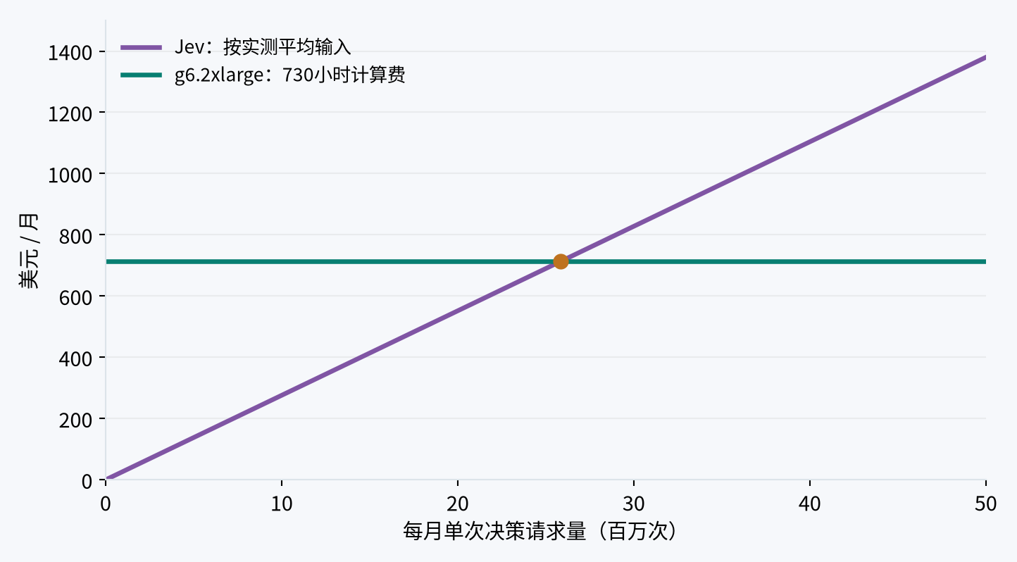
STRANDS DECIDER / 成本 / 用量敏感性
按这批短输入，约 2586 万次/月达到计算费交点
一次决策平均 656.95 Jev 输入 tokens；常驻 GPU 即使空闲也计时收费。
月决策量
Jev
EC2 计算
1 百万
$27.59
$713.65
10 百万
$275.92
$713.65
30 百万
$827.76
$713.65
交点平均约 9.84 次/秒
加磁盘后约 2633 万次/月
交点仅比较费用公式，不保证单卡满足容量或 SLA；网络、运维、冗余、折扣、税费另计。
原理与支付 → 模型路由 → 质量优化 → vLLM 性能 → 成本与选型
47 / 52
Notes:
2026-10-13查询AWS Price List API：us-east-1、Linux、Shared、On-Demand、g6.2xlarge，0.9776 USD/小时。EBS gp3 0.08 USD/GB月，按独立API的160GB配置举例。Jev官方博客当天抓取：0.042 USD/百万输入token，输出免费。使用实测响应中的Jev usage计算，不使用Decider token数代替Jev。价格与用量是可核验数据，月费用和交点是按公开单价的估算，不是账单。月按730小时、不计折扣/税/免费额度；计算费比较未含网络、CloudFront、代理、日志、运维、冗余。目标模型生成/embedding费用另计。g6.2xlarge未进行本次性能实测，不能把g6.xlarge吞吐视为其容量保证。sources/cost-calculation.json保留公式输入、逐场景token与结果。
AWS：https://aws.amazon.com/ec2/pricing/on-demand/
Jev：https://typesafe.ai/blog/introducing-system-one-models-and-jev

Slide 48
STRANDS DECIDER / 成本 / 模型路由用量
任务变长、一次路由两次判断，成本也会改变
用路由实测的 Jev usage 重新计算；不能套用支付单步的 656.95 tokens。
路由任务
两次调用输入 tokens
Jev / 百万次完整路由
支付客服
3271
$137.38
交易代码
3304
$138.77
结算分析
3309
$138.98
中英文索引
1339
$56.24
四场景等权平均：$117.84 / 百万次路由
g6.2xlarge 计算费交点约 606 万次路由/月；目标模型执行费用另计。
这是同等四场景配比的价格模型，非月度实测账单；尚未测量 g6.2xlarge 对路由长输入的吞吐。
原理与支付 → 模型路由 → 质量优化 → vLLM 性能 → 成本与选型
48 / 52
Notes:
2026-10-13查询AWS Price List API：us-east-1、Linux、Shared、On-Demand、g6.2xlarge，0.9776 USD/小时。EBS gp3 0.08 USD/GB月，按独立API的160GB配置举例。Jev官方博客当天抓取：0.042 USD/百万输入token，输出免费。使用实测响应中的Jev usage计算，不使用Decider token数代替Jev。价格与用量是可核验数据，月费用和交点是按公开单价的估算，不是账单。月按730小时、不计折扣/税/免费额度；计算费比较未含网络、CloudFront、代理、日志、运维、冗余。目标模型生成/embedding费用另计。g6.2xlarge未进行本次性能实测，不能把g6.xlarge吞吐视为其容量保证。sources/cost-calculation.json保留公式输入、逐场景token与结果。
AWS：https://aws.amazon.com/ec2/pricing/on-demand/
Jev：https://typesafe.ai/blog/introducing-system-one-models-and-jev
实测：2026-10-13，workflow-model-v1。四场景×三模型×两次真实调用=24次正式返回，6次预热另存。来源：docs/results/workflow-routing-2026-10-13/results.json、summary.json。本批三侧两步输入指纹一致。官方Decider v19运行于g6.xlarge，未使用vLLM。Jev经ECS/Lambda访问Typesafe；GPT决策器为us.openai.gpt-6-sol / low。计时为backend_total_ms，两步相加，不含目标执行；没有运行所选目标模型。首轮GPT分析场景型号选择40秒超时保留在initial-run/results.json；表内使用完整复测批次。仅四个任务，各测一次，不提供通用准确率或稳定延迟。
详细报告：https://github.com/milan9527/StrandsDecider/blob/main/docs/MODEL_ROUTING_COMPARISON.md
Demo：https://d3i7ogfx5ml7dc.cloudfront.net/#routing

Slide 49
STRANDS DECIDER / 08 / 应用建议
落地方式：常见判断用小模型，复杂异常升级
先按业务效果建立分流，再用真实用量评估总体成本。
业务请求
任务分流
执行系统
消息 + 经过核验的事实
明确、常见 → 小模型
复杂、冲突 → GPT / 人工
检查条件、权限与账本
记录结果，反馈再判断
质量
性能
业务与成本
按场景错误率
高风险误放行
校准与自动化覆盖率
同任务重复测量
p50 / p95 / p99
吞吐、失败与超时
实际完成率与人工介入
常驻 GPU 利用率
托管用量与基础设施
置信度阈值应在独立业务集上校准；高置信也可能出错，执行保护始终独立。
原理与支付 → 模型路由 → 质量优化 → vLLM 性能 → 成本与选型
49 / 52
Notes:
此页路由为建议，当前demo仍并排测试，并未实现生产级自动择模。保留金额权限状态机、幂等、人工审核等执行保护。Decider常驻GPU费用与托管token/调用费用不能直接用榜单每千次代替。需分段测量应用排队、GPU推理、Lambda和HTTPS，重复随机顺序运行，记录失败、超时、p50/p95/p99、吞吐、风险错误率、覆盖率和全成本。
项目实测来源：docs/presentations/v8/live-observations.json；采集开始 2026-10-12T07:05:58.642648+00:00。API 20261012-triple1 / 前端 triple1，us-east-1。优化流程4场景×5步×3模型=60次真实调用，全部成功。先各调用三模型一次预热，3次预热不计入60次正式测试；CloudWatch逐请求时间窗匹配正式20次Jev调用，均无Init Duration，且复用预热请求的Lambda环境。未从原始计时中减去任何估算值。这只验证自有Lambda代理未冷启动，不验证上游Jev基础设施状态。独立USDC闭环复用v7保存的18次真实决策与截图，不混入固定输入60次统计。Decider v19 / EC2 g6.xlarge NVIDIA L4常驻；Jev实际版本1.13.0；Bedrock us.openai.gpt-6.1-sol，reasoning low，仅返回候选ID JSON。每步三侧业务payload完全一致；GPT适配另加输出格式要求。每步计时backend_total_ms含通信、后端处理与排队；三模型并发调用，各列累计时间不能相加作为浏览器总经过时间。演示参考由开发者定义；参考一致不等于通用准确率。业务为模拟，客服回复来自应用模板；未连接链上或执行真实资金交易。当前README与PPT采用同一预热测试数据，原始批次在历史目录保留。
公开基准：https://benchmarkheaven.com/jev-models/api，快照 2026-10-12T06:19:54.407105+00:00，board v1.7.46。这是第三方已发布结果，本项目未重跑JevBench。
模型原理：https://strandsagents.com/blog/introducing-strands-decider/
Decider模型卡：https://huggingface.co/StrandsAgents/strands-decider-2B-hobson-v19
Jev官方：https://typesafe.ai/blog/introducing-system-one-models-and-jev
Demo：https://d3i7ogfx5ml7dc.cloudfront.net/#crypto
Repo：https://github.com/milan9527/StrandsDecider

Slide 50
STRANDS DECIDER / 08 / 结论
支付演示回顾：速度、选择和真实业务结果
公开基准帮助选型；项目实测解释行为；独立评测验证优化。
模型
当前观察
适合继续验证的方向
Strands Decider
102.2 ms / 次 · 18/20
可自行部署的高频有限判断
Jev 1.13.0
416.5 ms / 次 · 20/20
托管决策、概率与接入成本
GPT-6.1 Sol
1116.7 ms / 次 · 20/20
复杂语义、异常处理和开放式生成
已验证：输入优化改善选择
待验证：领域微调与生产收益
本批次 20 个不同任务，不代表通用准确率或稳定延迟；四个初始场景均需外部条件才能完成资金业务。
原理与支付 → 模型路由 → 质量优化 → vLLM 性能 → 成本与选型
50 / 52
Notes:
Decider当前批次最快但有两处参考差异。Jev托管接入，当前与参考一致且较GPT更快；GPT同样20/20，开放式能力在本demo未测试。JevBench显示高综合分包含成本速度因素，不应解释为Jev在能力轴超过强LLM。已有输入优化改善Decider选择，后续应针对剩余错误设计实验，必要时领域微调。
项目实测来源：docs/presentations/v8/live-observations.json；采集开始 2026-10-12T07:05:58.642648+00:00。API 20261012-triple1 / 前端 triple1，us-east-1。优化流程4场景×5步×3模型=60次真实调用，全部成功。先各调用三模型一次预热，3次预热不计入60次正式测试；CloudWatch逐请求时间窗匹配正式20次Jev调用，均无Init Duration，且复用预热请求的Lambda环境。未从原始计时中减去任何估算值。这只验证自有Lambda代理未冷启动，不验证上游Jev基础设施状态。独立USDC闭环复用v7保存的18次真实决策与截图，不混入固定输入60次统计。Decider v19 / EC2 g6.xlarge NVIDIA L4常驻；Jev实际版本1.13.0；Bedrock us.openai.gpt-6.1-sol，reasoning low，仅返回候选ID JSON。每步三侧业务payload完全一致；GPT适配另加输出格式要求。每步计时backend_total_ms含通信、后端处理与排队；三模型并发调用，各列累计时间不能相加作为浏览器总经过时间。演示参考由开发者定义；参考一致不等于通用准确率。业务为模拟，客服回复来自应用模板；未连接链上或执行真实资金交易。当前README与PPT采用同一预热测试数据，原始批次在历史目录保留。
公开基准：https://benchmarkheaven.com/jev-models/api，快照 2026-10-12T06:19:54.407105+00:00，board v1.7.46。这是第三方已发布结果，本项目未重跑JevBench。
模型原理：https://strandsagents.com/blog/introducing-strands-decider/
Decider模型卡：https://huggingface.co/StrandsAgents/strands-decider-2B-hobson-v19
Jev官方：https://typesafe.ai/blog/introducing-system-one-models-and-jev
Demo：https://d3i7ogfx5ml7dc.cloudfront.net/#crypto
Repo：https://github.com/milan9527/StrandsDecider

Slide 51


STRANDS DECIDER / 总结 / 新增实测
最终选型：质量、性能、成本分别验收
同一模型可以决策很快，同时仍在某些业务上选错；引擎优化与质量优化分开推进。
路由质量
推理性能
索引选型：Jev / GPT 优于 Decider。
扩大任务集，并运行目标任务验收。
同机 8 并发吞吐约为原版的 2.36 倍。
公网先从 4–8 并发评估负载。
托管服务
成本决策
Jev 在本批 8–32 并发时吞吐更高。
提高并发前，核对尾延迟与失败。
低用量优先评估按量服务。
高稳定用量再核算自部署与运维。
本版使用已有实测与当日公开价格；没有进行新的微调、g6.2xlarge 压测或原演示的引擎迁移。
原理与支付 → 模型路由 → 质量优化 → vLLM 性能 → 成本与选型
51 / 52
Notes:
实测：2026-10-13，workflow-model-v1。四场景×三模型×两次真实调用=24次正式返回，6次预热另存。来源：docs/results/workflow-routing-2026-10-13/results.json、summary.json。本批三侧两步输入指纹一致。官方Decider v19运行于g6.xlarge，未使用vLLM。Jev经ECS/Lambda访问Typesafe；GPT决策器为us.openai.gpt-6-sol / low。计时为backend_total_ms，两步相加，不含目标执行；没有运行所选目标模型。首轮GPT分析场景型号选择40秒超时保留在initial-run/results.json；表内使用完整复测批次。仅四个任务，各测一次，不提供通用准确率或稳定延迟。
详细报告：https://github.com/milan9527/StrandsDecider/blob/main/docs/MODEL_ROUTING_COMPARISON.md
Demo：https://d3i7ogfx5ml7dc.cloudfront.net/#routing
原始证据来自独立StrandsDeciderVLLM项目，复制文件与原仓库提交/SHA-256见sources/vllm/provenance.json。模型v19，vLLM0.31.0，BF16底座/FP32 Pointer Head，单L4。原版同机比较为g6.4xlarge，推理容器限制4vCPU/14GiB、回环HTTP；后续公网性能为g6.xlarge，经CloudFront VPC源站；Jev对比直接访问Typesafe，不经支付演示Lambda。20条固定支付输入，每请求一个choice；固定worker收到完整响应后补发，失败不重试。所有预热单独记录并排除。成功吞吐=成功数/正式阶段总耗时，失败仍占总时间。P95/P99只统计成功响应，不包含失败等待时长。重复输入不是更多独立质量样本；动作相同不是准确率。当前支付/路由演示没有切换至vLLM。
适配：https://github.com/milan9527/StrandsDeciderVLLM/blob/main/docs/ADAPTER.zh-CN.md
性能：https://github.com/milan9527/StrandsDeciderVLLM/blob/main/docs/VLLM_PERFORMANCE.zh-CN.md
Jev对比：https://github.com/milan9527/StrandsDeciderVLLM/blob/main/docs/JEV_CONCURRENCY.zh-CN.md
2026-10-13查询AWS Price List API：us-east-1、Linux、Shared、On-Demand、g6.2xlarge，0.9776 USD/小时。EBS gp3 0.08 USD/GB月，按独立API的160GB配置举例。Jev官方博客当天抓取：0.042 USD/百万输入token，输出免费。使用实测响应中的Jev usage计算，不使用Decider token数代替Jev。价格与用量是可核验数据，月费用和交点是按公开单价的估算，不是账单。月按730小时、不计折扣/税/免费额度；计算费比较未含网络、CloudFront、代理、日志、运维、冗余。目标模型生成/embedding费用另计。g6.2xlarge未进行本次性能实测，不能把g6.xlarge吞吐视为其容量保证。sources/cost-calculation.json保留公式输入、逐场景token与结果。
AWS：https://aws.amazon.com/ec2/pricing/on-demand/
Jev：https://typesafe.ai/blog/introducing-system-one-models-and-jev

Slide 52



STRANDS DECIDER / 08 / 演示与复现
打开 Demo，查看三模型过程与原始记录
从相同业务输入开始，核对每一步的建议、实际动作、耗时与最终结果。
在线 Demo
GitHub Repo
支付流程 + 模型路由
使用现有账号登录
公开仓库 · 架构、代码、资料与实测记录
https://d3i7ogfx5ml7dc.cloudfront.net/#crypto
https://github.com/milan9527/StrandsDecider
vLLM 项目 github.com/milan9527/StrandsDeciderVLLM
路由入口：Demo /#routing · vLLM API：d1e9udi8st2p3g.cloudfront.net/docs · 基准及来源见讲稿。
原理与支付 → 模型路由 → 质量优化 → vLLM 性能 → 成本与选型
52 / 52
Notes:
仓库已公开。Demo仍需要现有用户名密码。演示附件包含PPT、PDF、实测导出、截图来源、公开基准快照与逐页讲稿。
项目实测来源：docs/presentations/v8/live-observations.json；采集开始 2026-10-12T07:05:58.642648+00:00。API 20261012-triple1 / 前端 triple1，us-east-1。优化流程4场景×5步×3模型=60次真实调用，全部成功。先各调用三模型一次预热，3次预热不计入60次正式测试；CloudWatch逐请求时间窗匹配正式20次Jev调用，均无Init Duration，且复用预热请求的Lambda环境。未从原始计时中减去任何估算值。这只验证自有Lambda代理未冷启动，不验证上游Jev基础设施状态。独立USDC闭环复用v7保存的18次真实决策与截图，不混入固定输入60次统计。Decider v19 / EC2 g6.xlarge NVIDIA L4常驻；Jev实际版本1.13.0；Bedrock us.openai.gpt-6.1-sol，reasoning low，仅返回候选ID JSON。每步三侧业务payload完全一致；GPT适配另加输出格式要求。每步计时backend_total_ms含通信、后端处理与排队；三模型并发调用，各列累计时间不能相加作为浏览器总经过时间。演示参考由开发者定义；参考一致不等于通用准确率。业务为模拟，客服回复来自应用模板；未连接链上或执行真实资金交易。当前README与PPT采用同一预热测试数据，原始批次在历史目录保留。
公开基准：https://benchmarkheaven.com/jev-models/api，快照 2026-10-12T06:19:54.407105+00:00，board v1.7.46。这是第三方已发布结果，本项目未重跑JevBench。
模型原理：https://strandsagents.com/blog/introducing-strands-decider/
Decider模型卡：https://huggingface.co/StrandsAgents/strands-decider-2B-hobson-v19
Jev官方：https://typesafe.ai/blog/introducing-system-one-models-and-jev
Demo：https://d3i7ogfx5ml7dc.cloudfront.net/#crypto
Repo：https://github.com/milan9527/StrandsDecider
模型路由：https://d3i7ogfx5ml7dc.cloudfront.net/#routing
vLLM API：https://d1e9udi8st2p3g.cloudfront.net/docs
vLLM Repo：https://github.com/milan9527/StrandsDeciderVLLM

